Slide 1


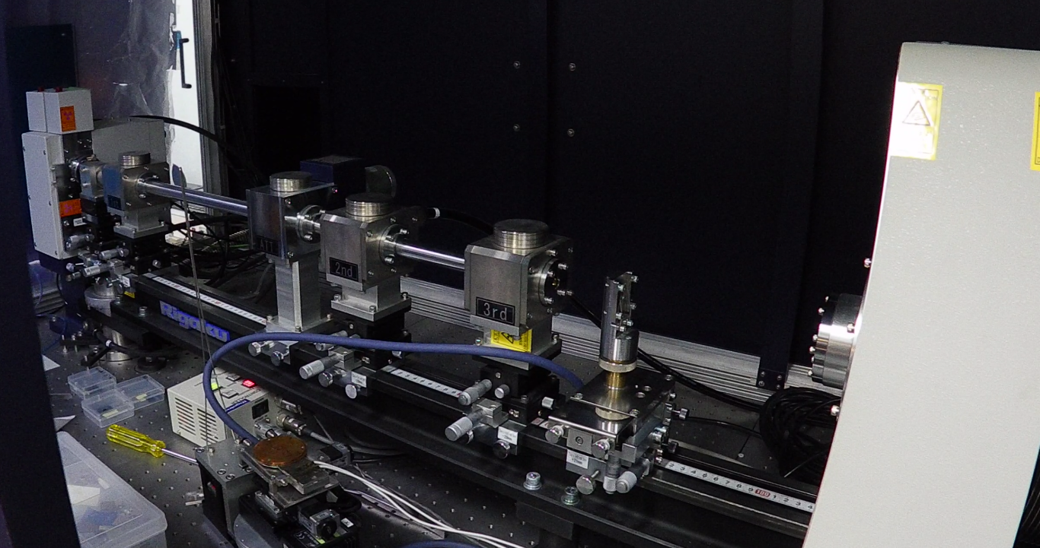



以Vibe Coding導入教學實作
以Vibe Coding導入教學實作
中央大學物理系
楊仲準
2026/09/29
磁性與能源材料實驗室

Slide 2
Outline
什麼是Vibe Coding
Vibe Coding使用與軟硬體配合
與Google Site協作
Vibe Coding的實務範例

Slide 3


什麼是Vibe Coding

Slide 4
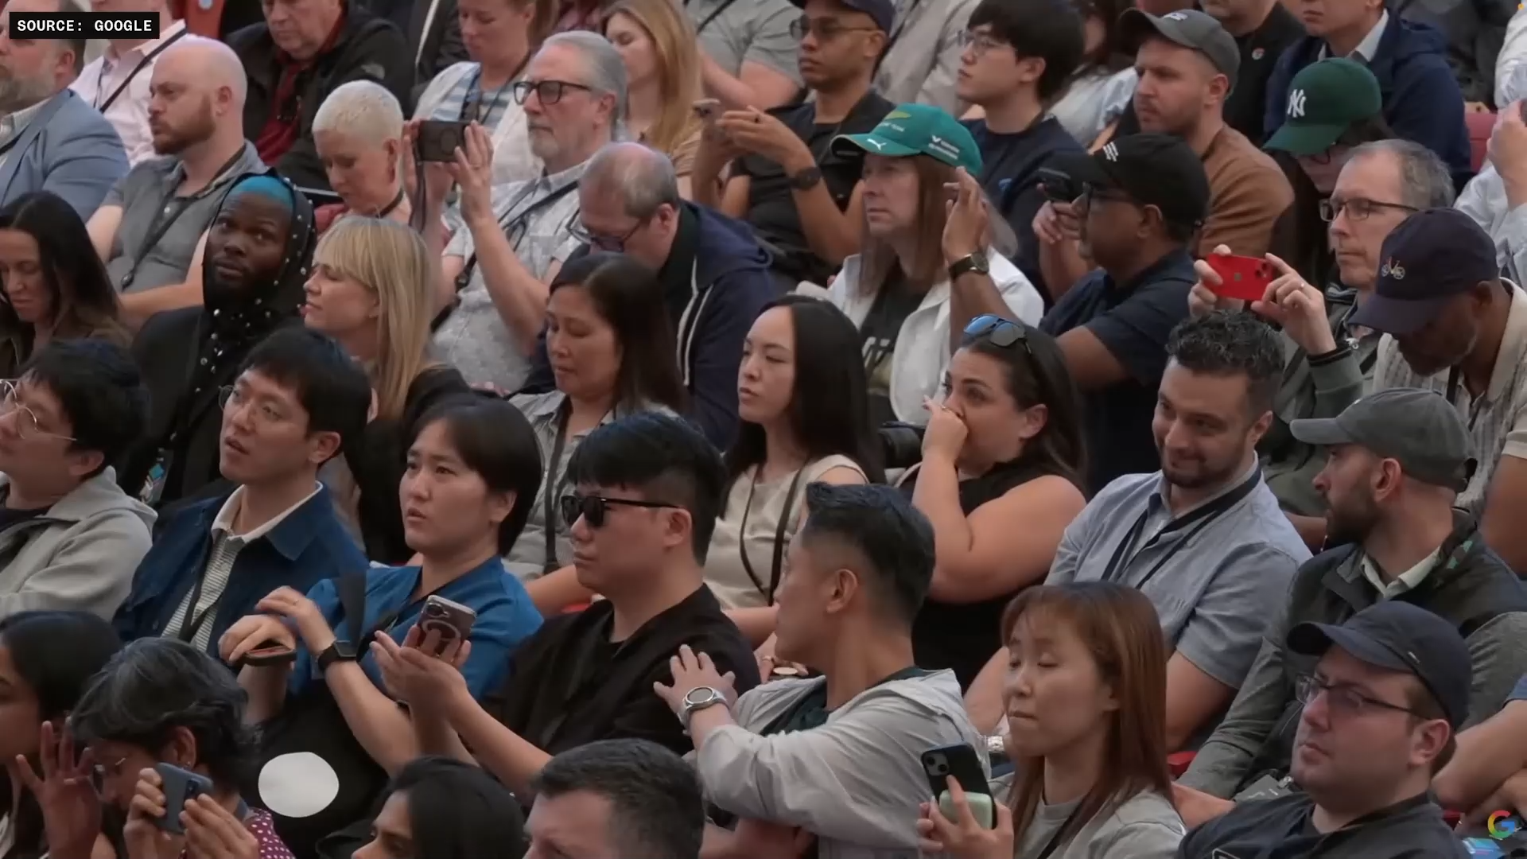
什麼是Vibe Coding

Slide 5
什麼是Vibe Coding
Vibe Coding：人下指令，邊寫邊試
運作方式：
用口語、直覺或隨興的靈感（Vibe）告訴 AI 需求。AI 生成一段程式碼，你直接複製貼上或丟進編輯器測試。
人類角色：
像在跟 AI 交筆友。通常只看結果，遇到 Bug 就把報錯貼回去讓 AI 修正，一切講求「能跑就好」。
優缺點：
啟動極快、開發門檻低，非常適合做 Demo、週末 Side Project 或驗證想法。但缺乏架構、程式碼不一致，SOP難以傳承並用於長期維護，或用於正式產品。

Slide 6
什麼是Vibe Coding
Agentic Coding：給定目標，AI 全自動執行
運作方式：
不再指示「寫出這段程式碼」，而是交辦一個完整目標（如：「幫我串接 Google 登入」）。AI Agent 會自己拆解任務、修改檔案、發現錯誤並自行修復，形成「推理 ➔ 行動 ➔ 測試」的自主迴圈。
人類角色：
人類退居幕後擔任「專案經理」或「審查者」，負責設定目標、審核計畫以及把關最終品質。多個 AI Agent 還能同時分工，例如前端、後端和測試平行運作。
優缺點：
效率極高、品質穩定，適合複雜系統開發與長期維護。但需要人類有清晰的溝通能力與嚴謹的架構觀念，且設定不當可能導致失控。

Slide 7
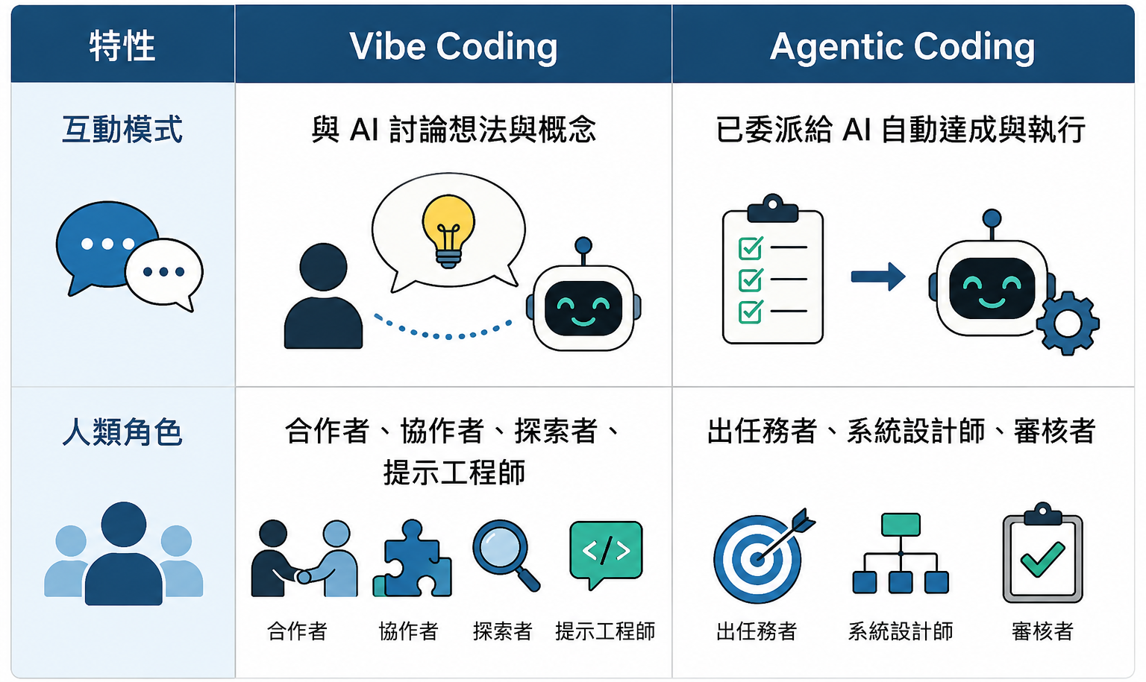
什麼是Vibe Coding

Slide 8
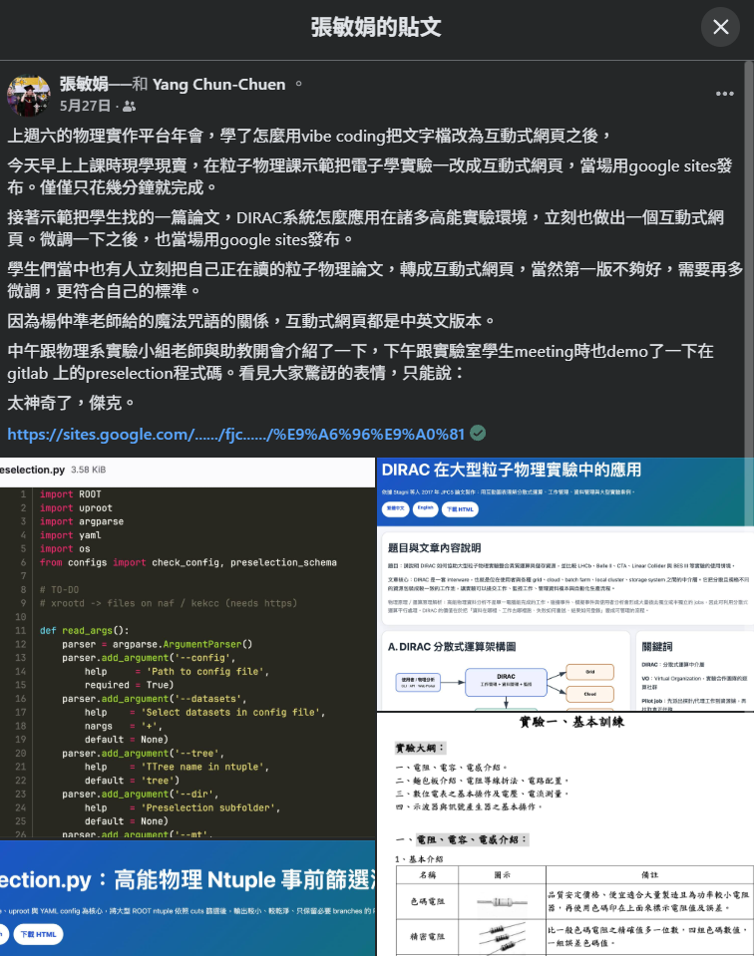
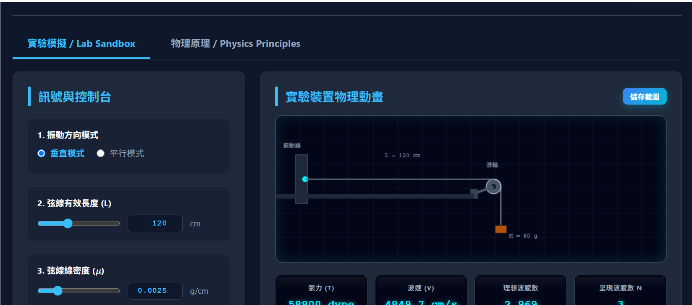
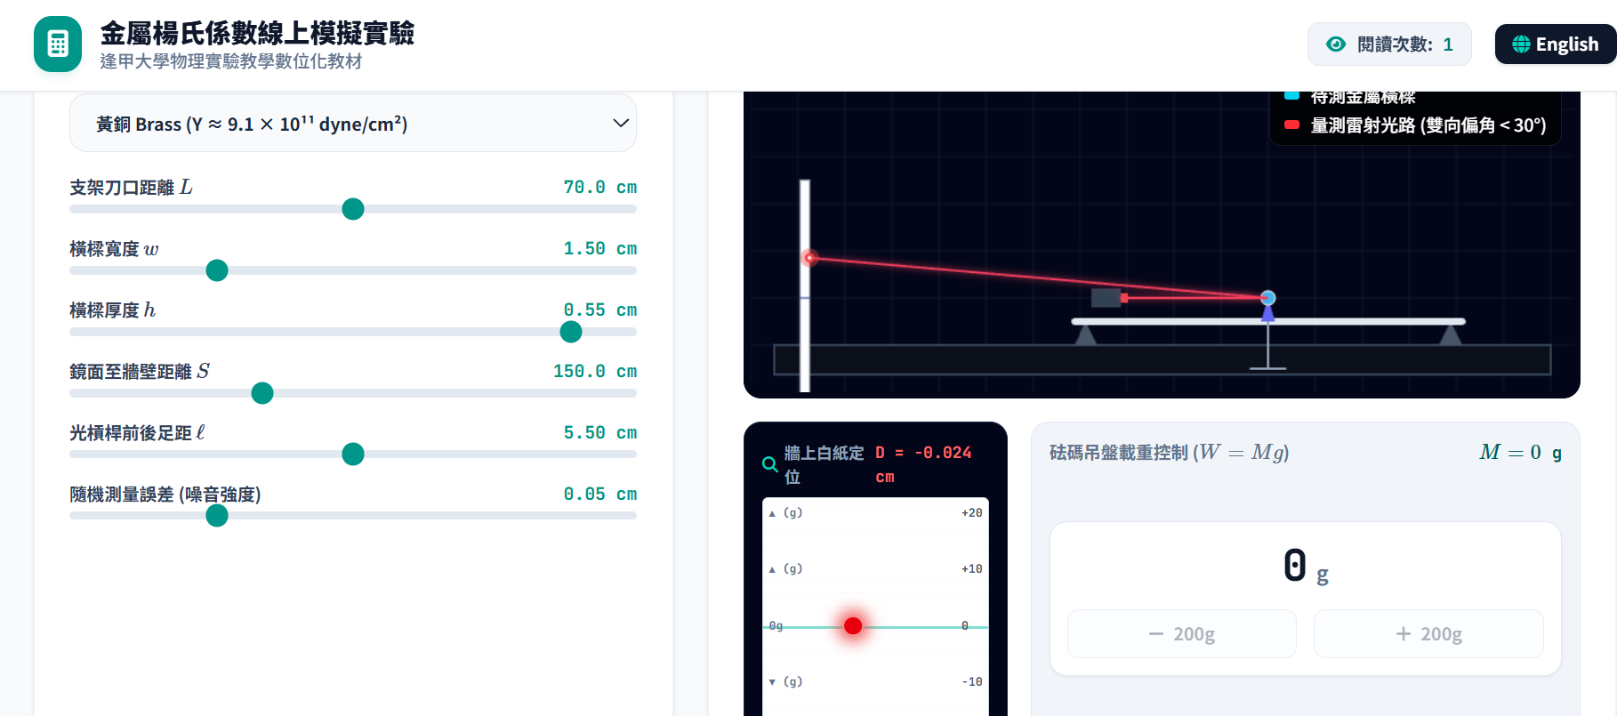



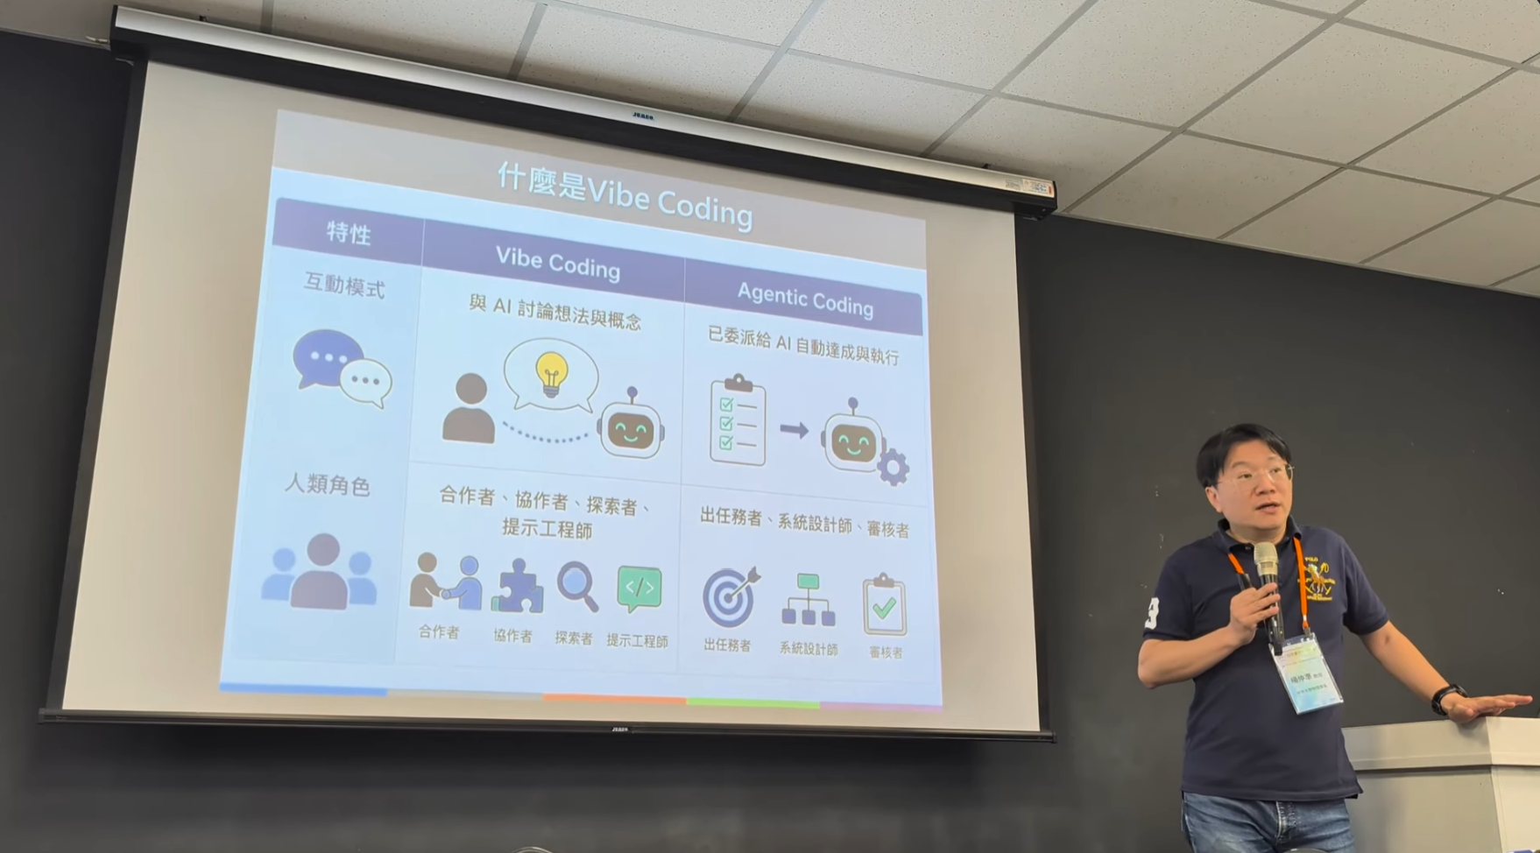
什麼是Vibe Coding
張敏娟-輔大物理
楊嘉會-逢甲光電

Slide 9
Vibe Coding使用與軟硬體配合

Slide 10
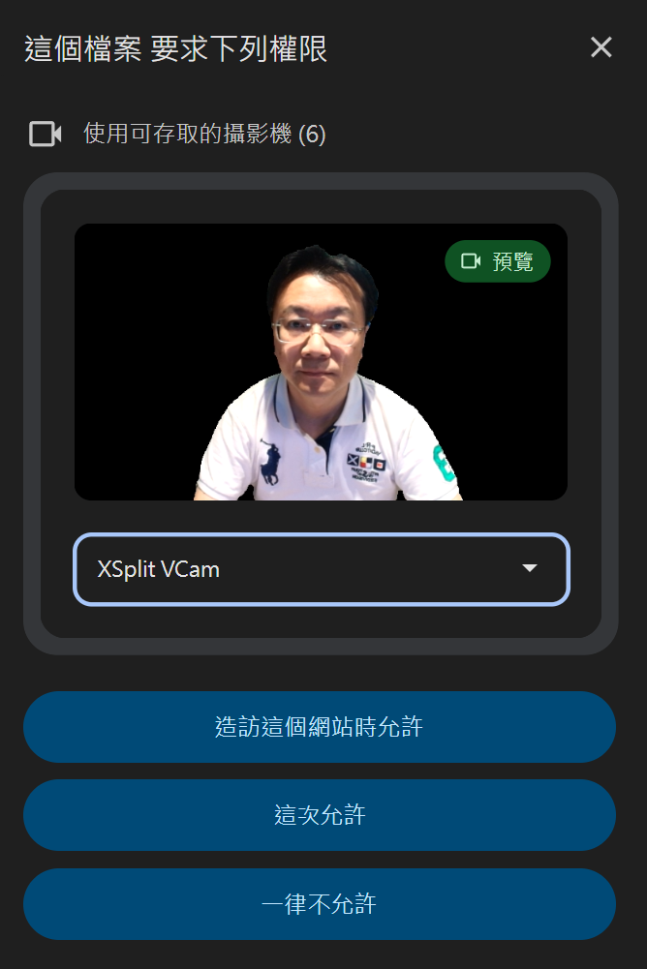
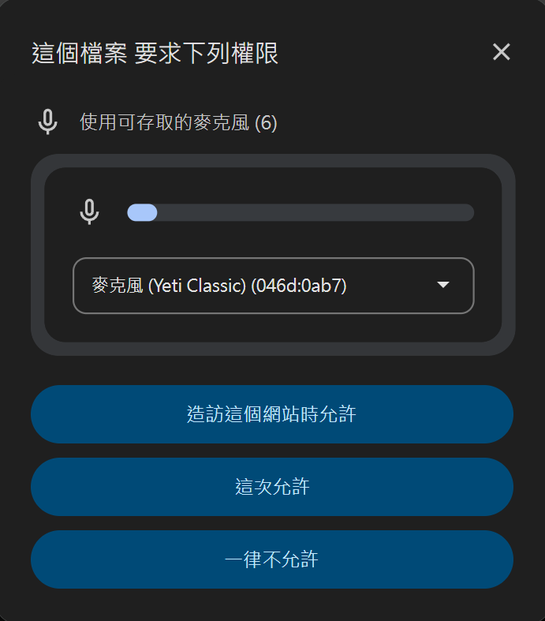


Vibe Coding與軟硬體配合
人腦
電腦
Webcam
麥克風
喇叭

Slide 11


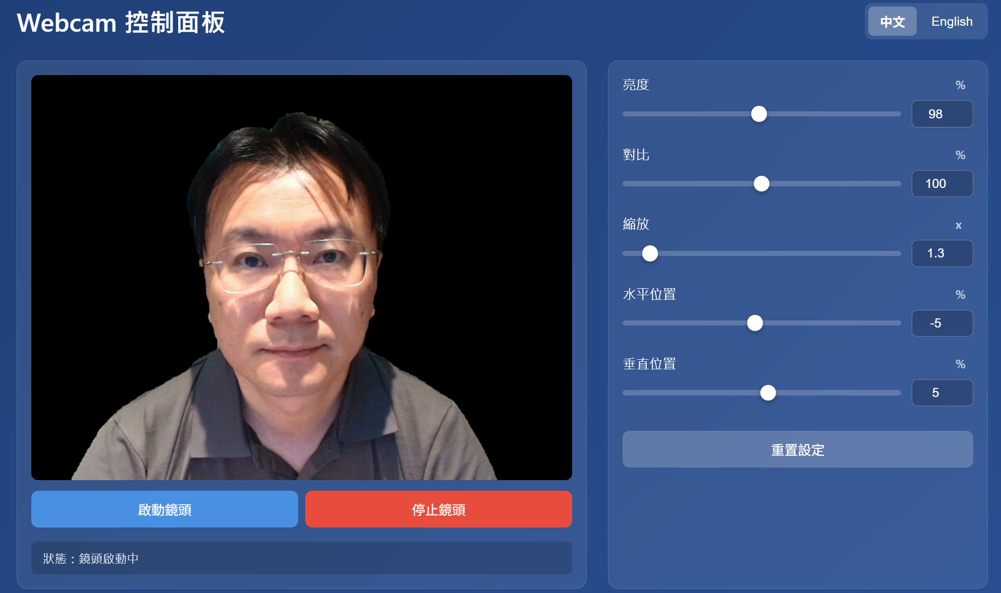
Vibe Coding與軟硬體配合
Webcam控制
寫一個簡易的HTML網頁程式，須符合RWD規則，程式主要可以擷取webcam，並且可以調整webcam的亮度、對比、縮放、並可以調整水平和垂直位置(當發生縮放後)。調整可以輸入文字框或是有拉bar。並可以切換中英文介面。

Slide 12
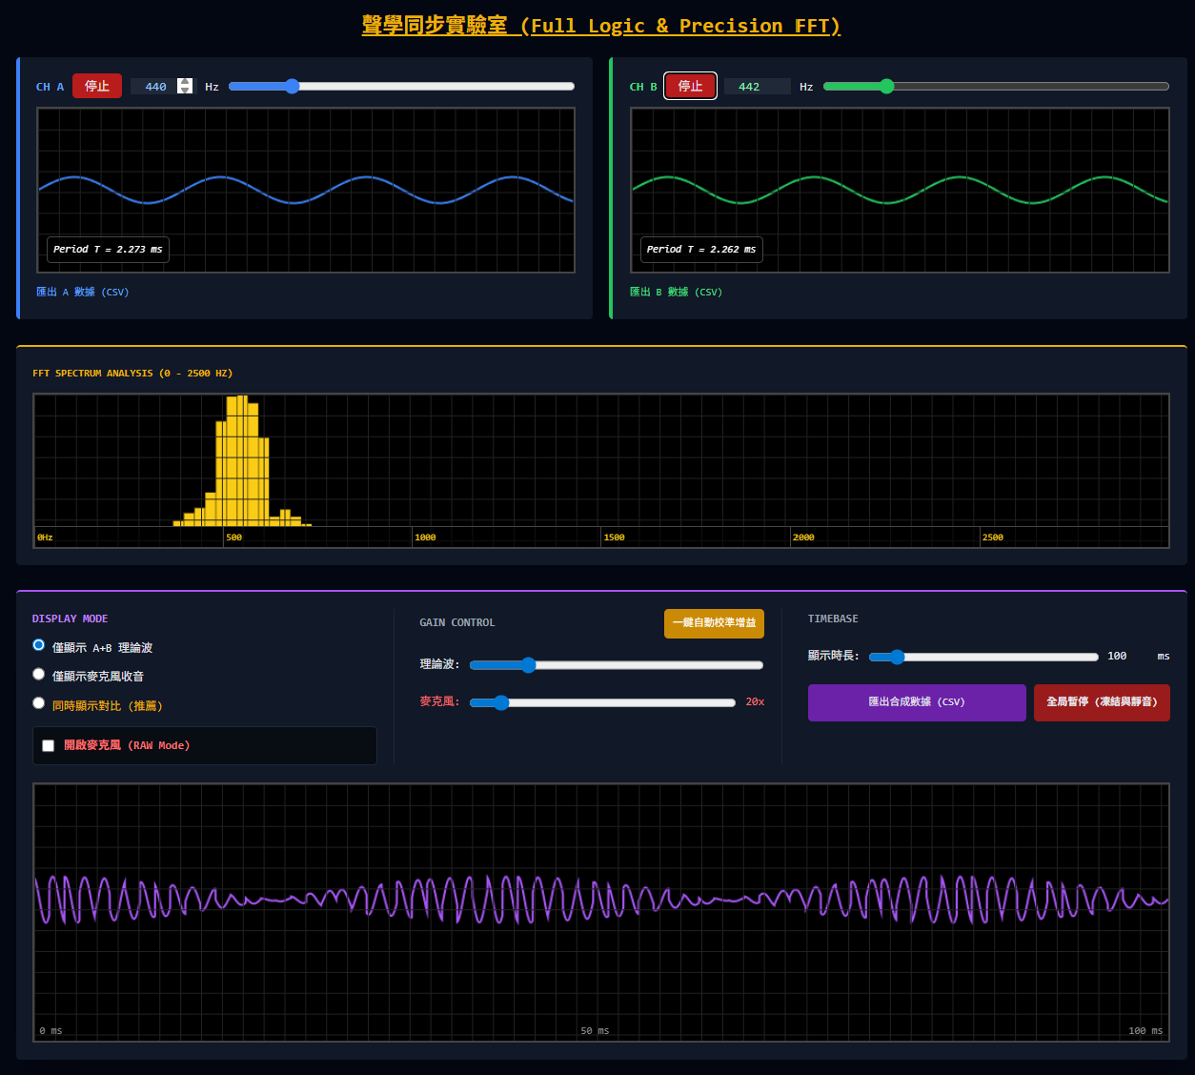

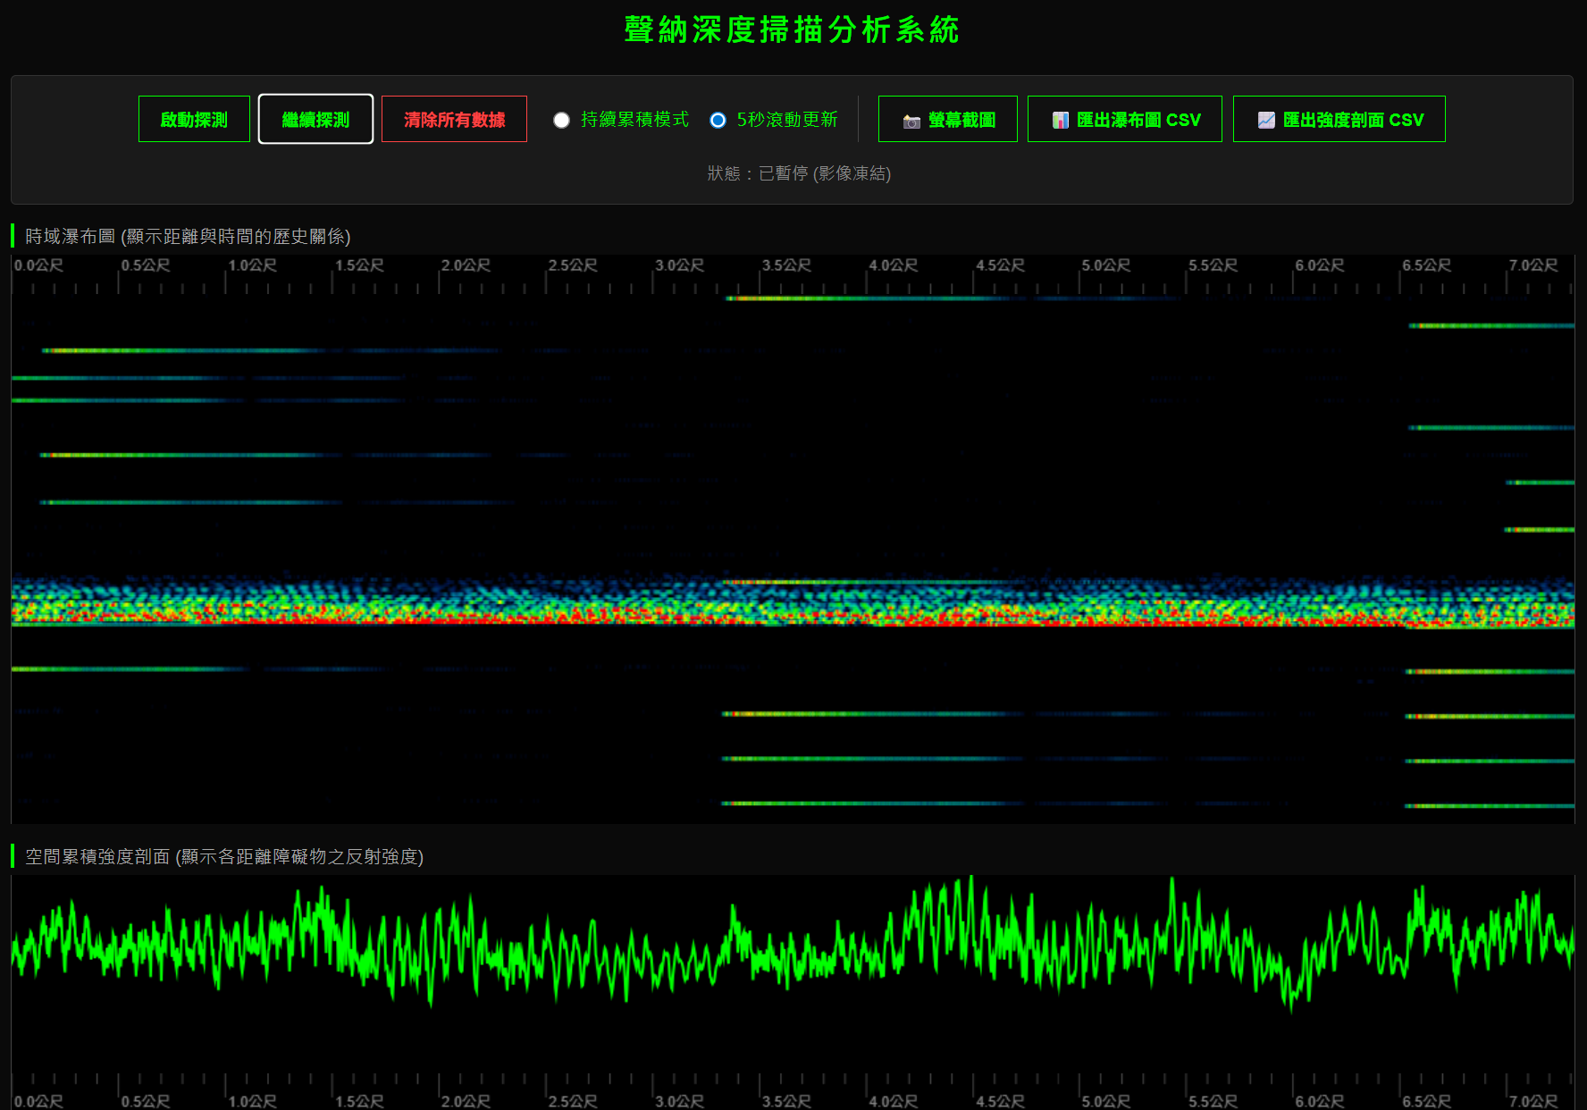

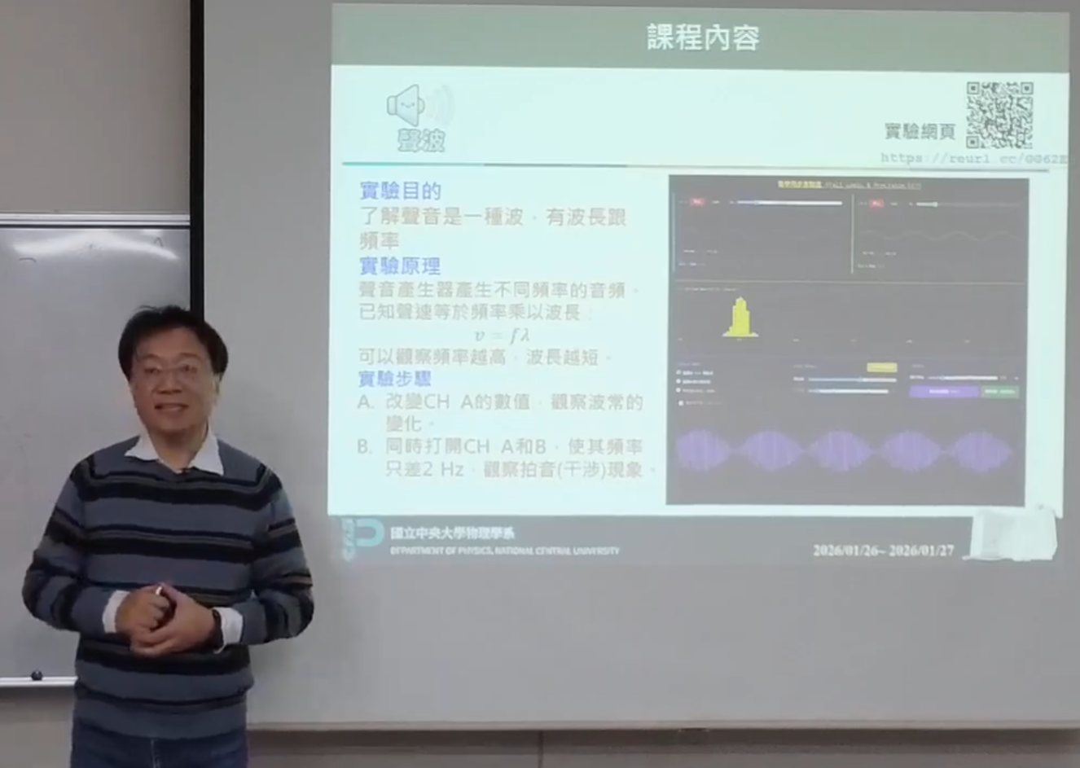
Vibe Coding與軟硬體配合
麥克風與與喇叭控制

Slide 13
與Google Site協作

Slide 14
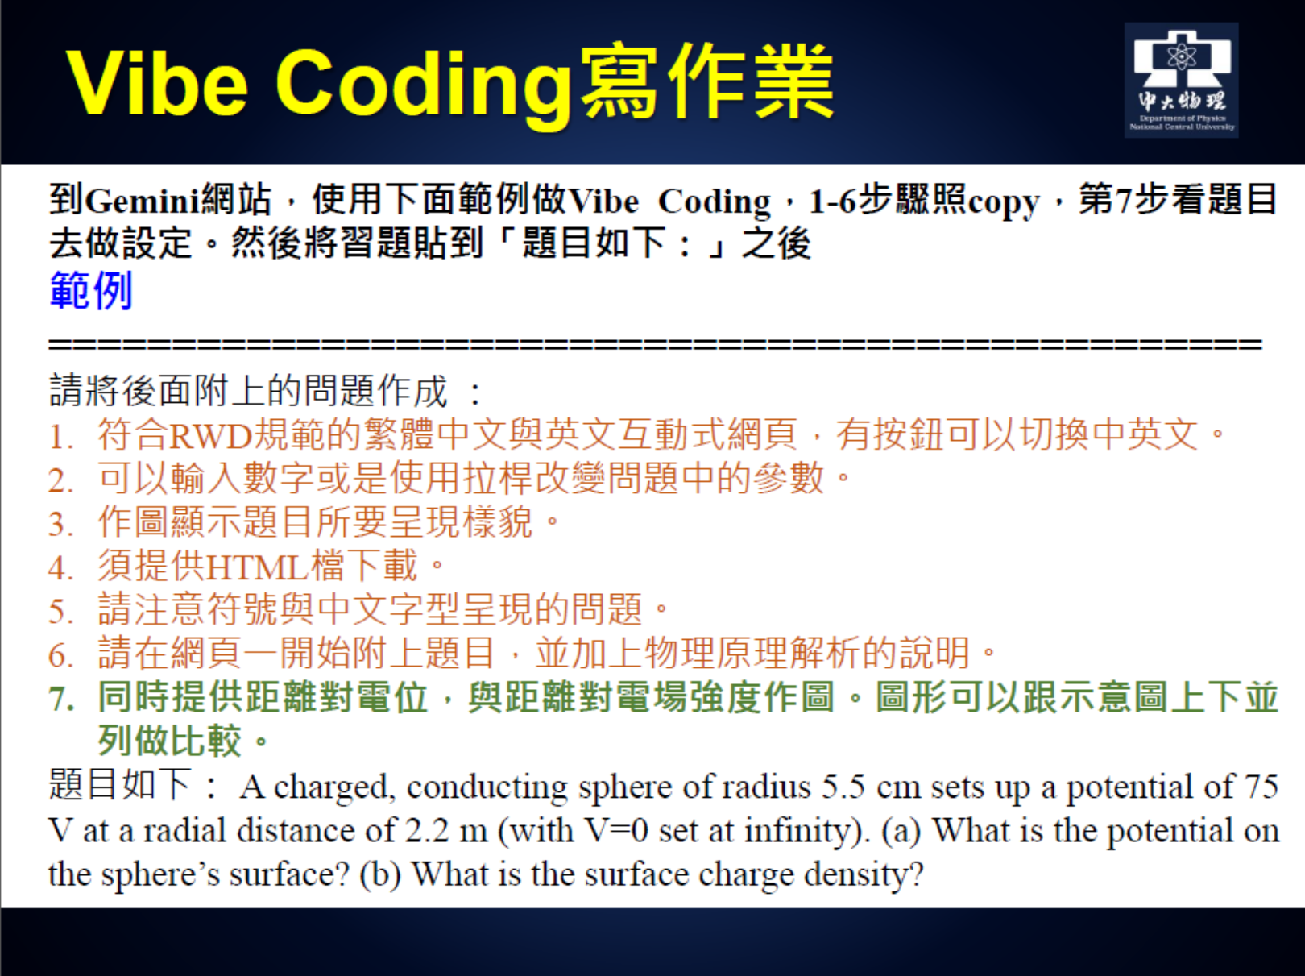
與Google Site協作
到Gemini/ChatGPT網站，使用下面範例做Vibe Coding，1-6步驟照copy，第7步看題目去做設定。然後將習題貼到「題目如下：」之後
範例
=================================================
請將後面附上的問題作成：
符合RWD規範的繁體中文與英文互動式網頁，有按鈕可以切換中英文。
可以輸入數字或是使用拉桿改變問題中的參數。
作圖顯示題目所要呈現樣貌。
須提供HTML檔下載。
請注意符號與中文字型呈現的問題。
請在網頁一開始附上題目，並加上物理原理解析的說明。
同時提供距離對電位，與距離對電場強度作圖。圖形可以跟示意圖上下並列做比較。
題目如下：A charged, conducting sphere of radius 5.5 cm sets up a potential of 75 V at a radial distance of 2.2 m (with V=0 set at infinity). (a)What is the potential on the sphere’s surface? (b)What is the surface charge density?

Slide 15
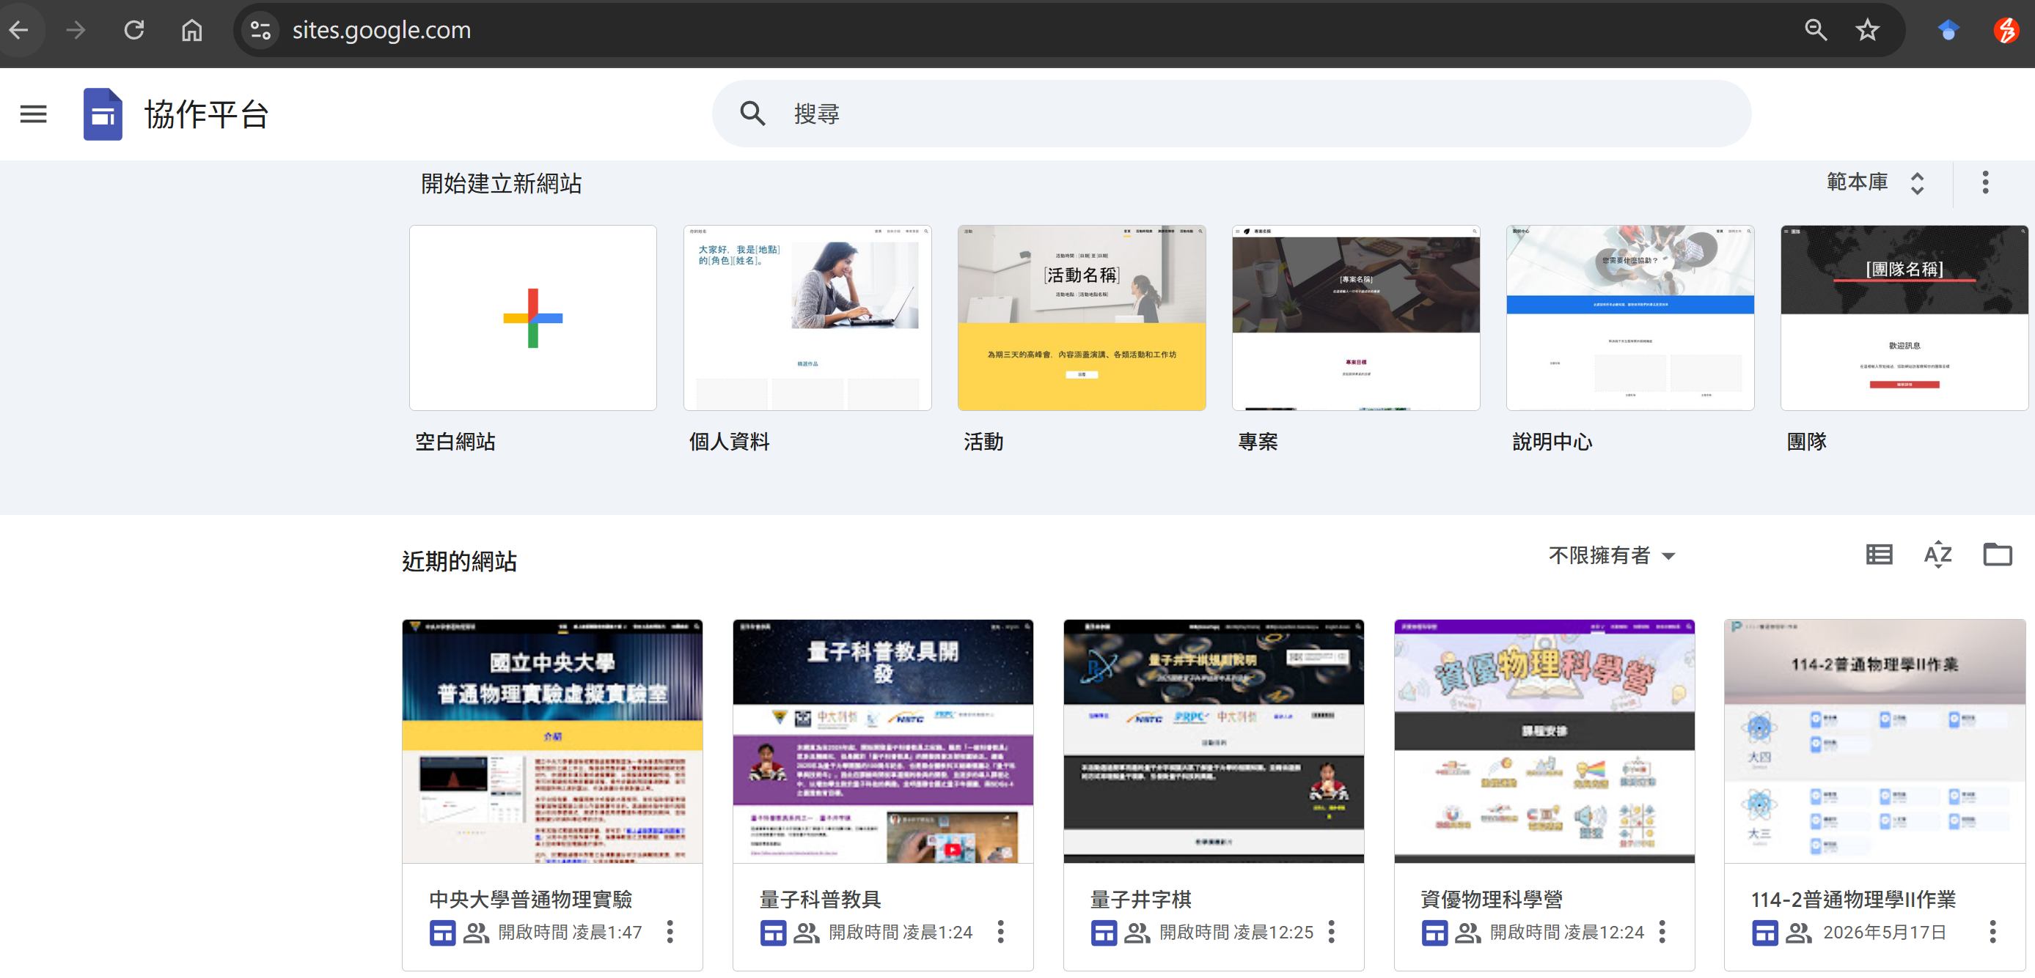

與Google Site協作
https://sites.google.com/

Slide 16
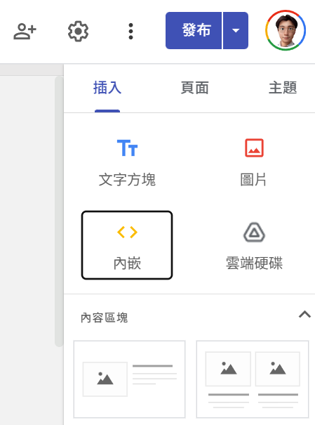
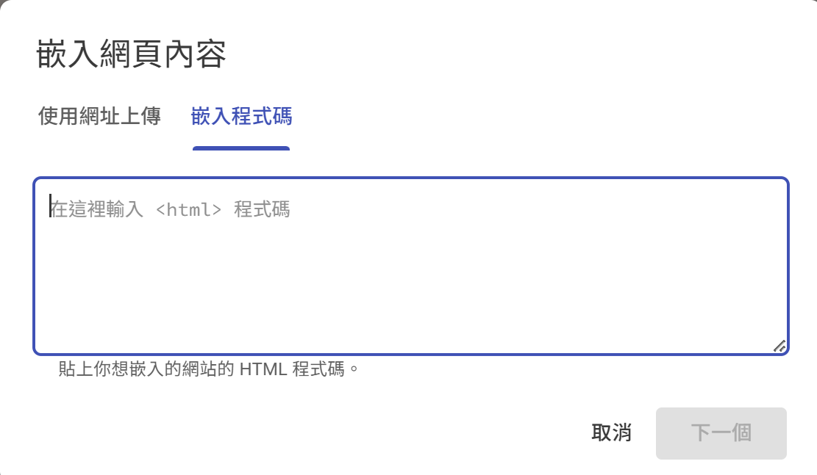
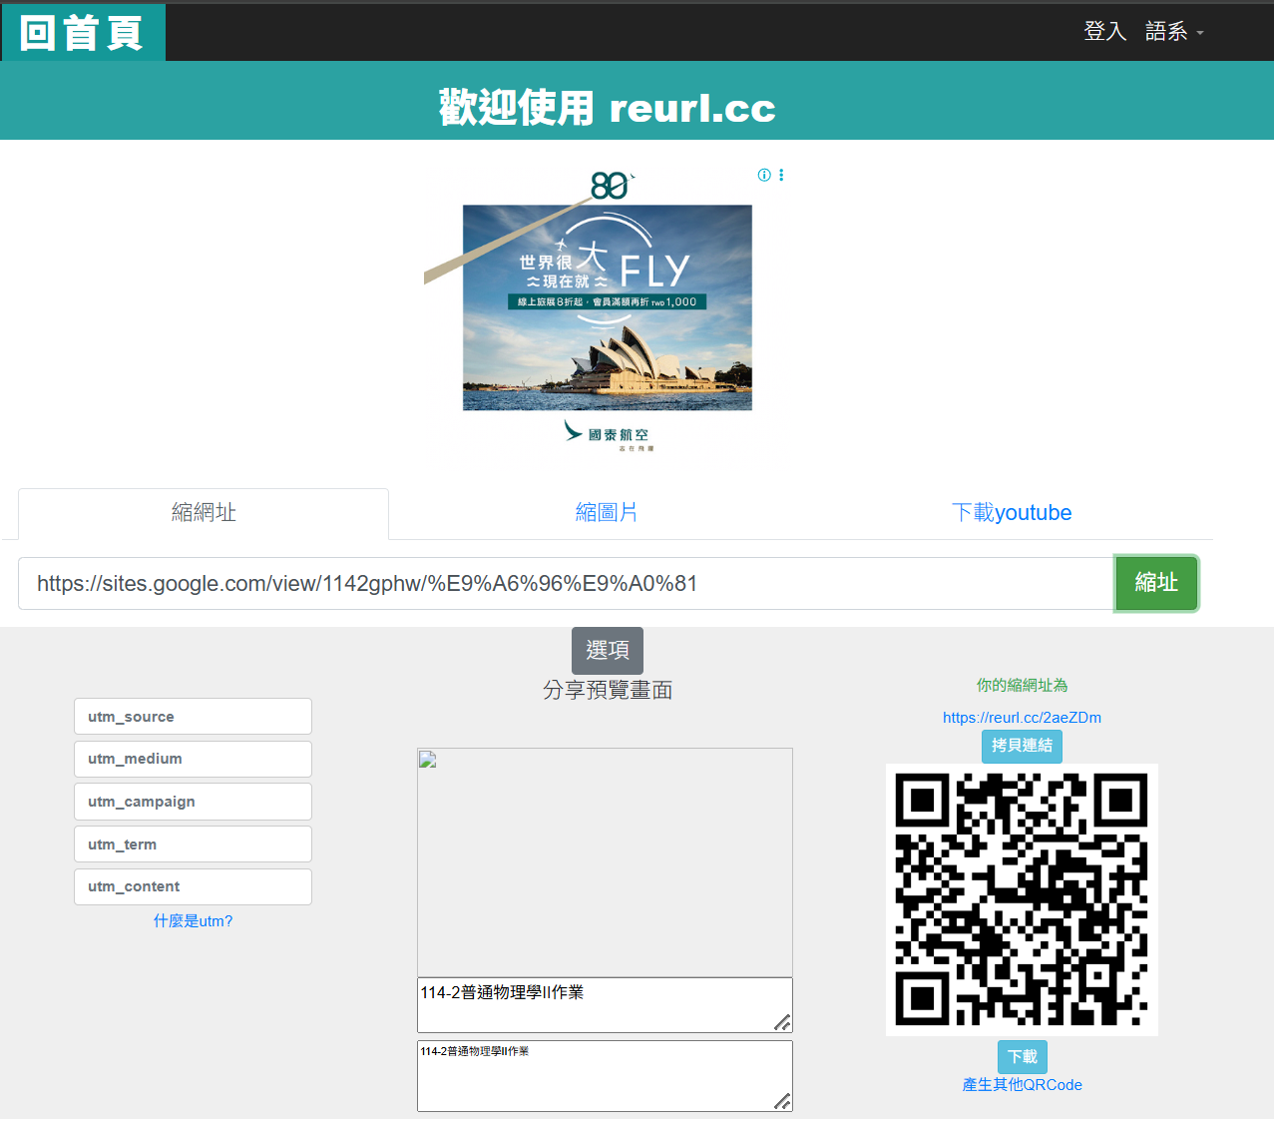
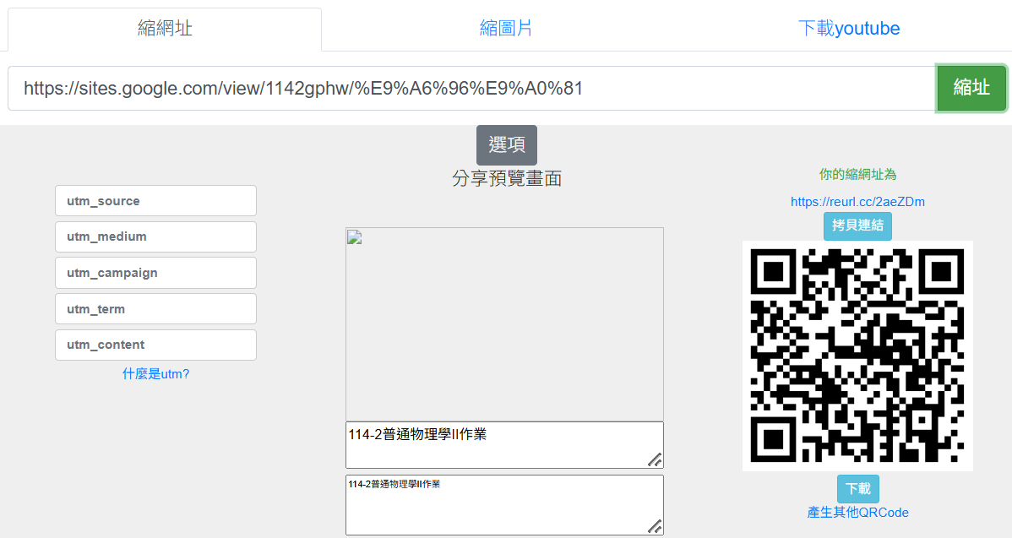
與Google Site協作
發佈後短網址與QRCode
https://reurl.cc/main/tw

Slide 17
與Google Site協作
Prompt使用，以實驗講義為例
請將附上的檔案，依據其內容，作成互動式網頁可以做線上實驗。內容必須符合下面要求：
1. 符合RWD規範的繁體中文與英文互動式網頁，有按鈕可以切換中英文。
2. 可以輸入數字或是使用拉桿改變問題中的參數。
3. 須提供HTML程式碼或下載檔。
4. 請注意符號與中文字型呈現的問題。
5. 請在網頁一開始附上摘要，並加上物理原理解析的說明。
6. 可以在改變每一次參數後，呈現變化並能儲存數據，並能存成csv檔。
7. 數據可以做對應的迴歸分析，並能存成csv檔
8. 實驗數據或是迴歸分析作圖都能儲存螢幕截圖。
9. 請加上實驗示意圖，並能依據前面參數的改變，在按下"開始實驗"按鈕後，作符合物理定律的動作。
10. 請加上隨機誤差，讓實驗更像真實狀況。同時在迴歸圖上，加上R^2, 與回歸公式中，斜率與截距的誤差。
11. 將原理說明，加到這個網頁的最後面，變成完整的線上模擬實驗教材。
第一次
第二次
第三次
https://www.phys.nthu.edu.tw/~gplab/exp003.html

Slide 18
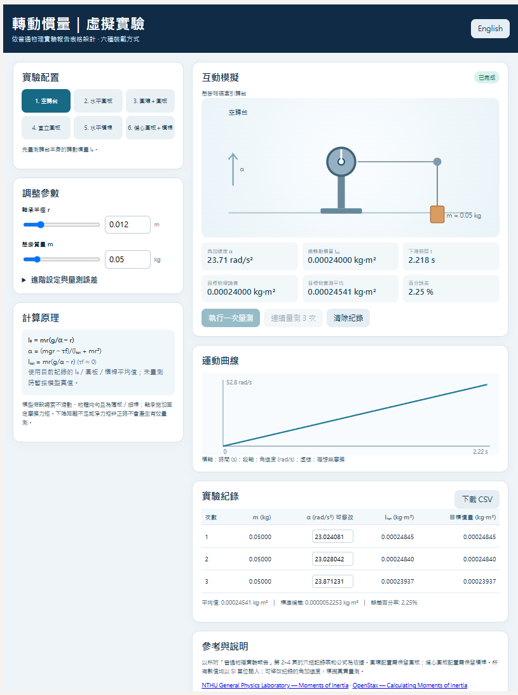
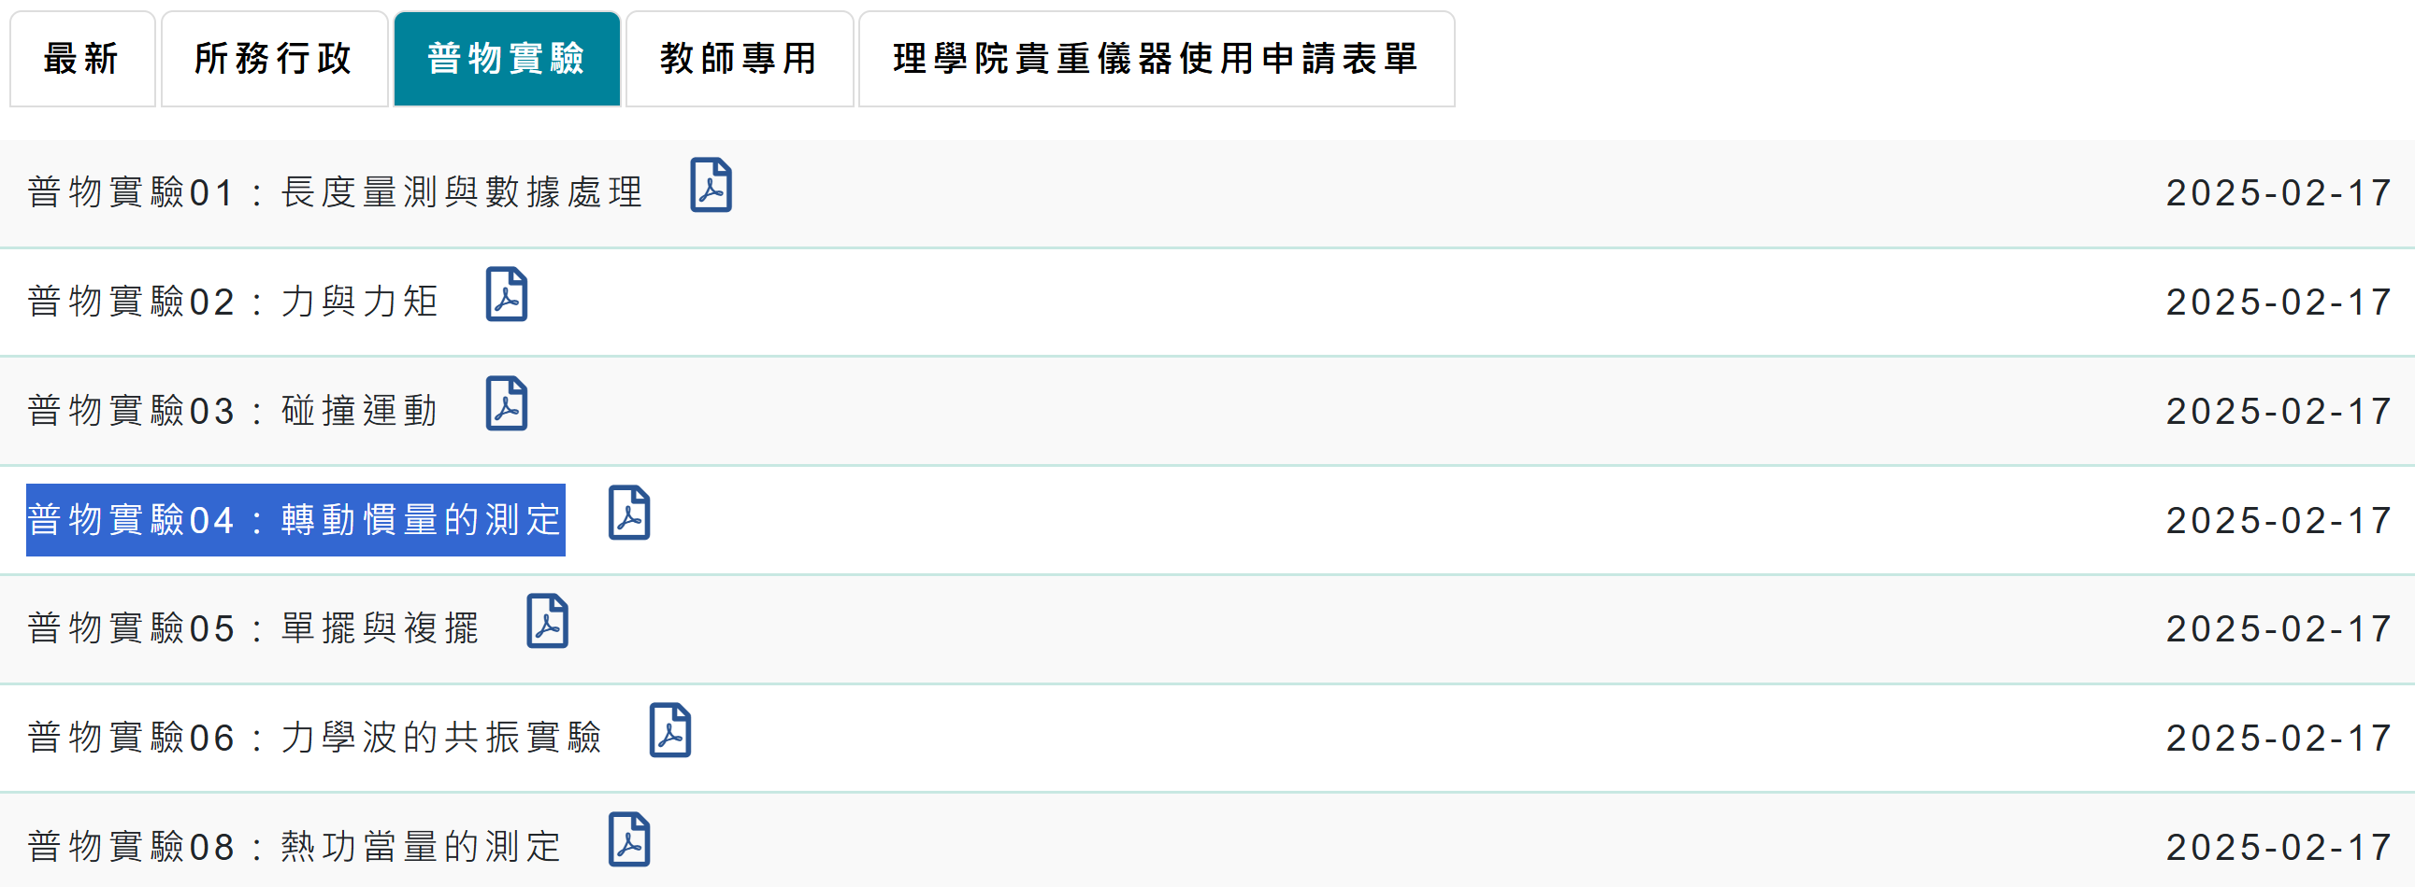

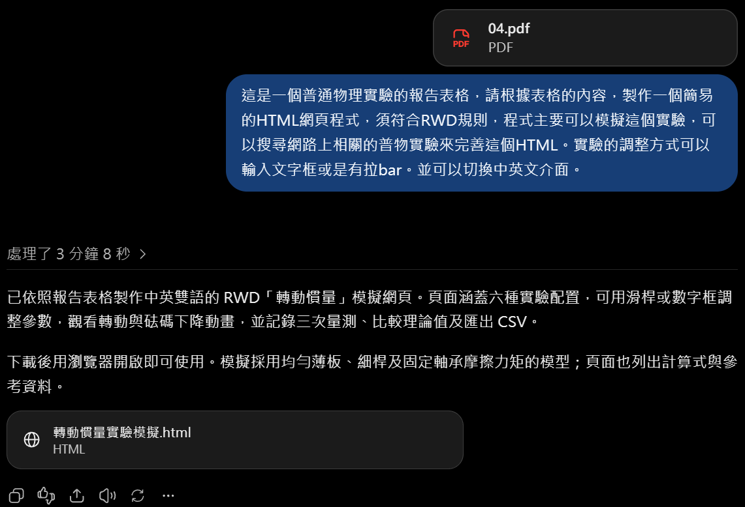

範例：淡江普通物理實驗
這是一個普通物理實驗的報告表格，請根據表格的內容，製作一個簡易的HTML網頁程式，須符合RWD規則，程式主要可以模擬這個實驗，可以搜尋網路上相關的普物實驗來完善這個HTML。實驗的調整方式可以輸入文字框或是有拉bar。並可以切換中英文介面。

Slide 19
Vibe Coding的實務範例

Slide 20
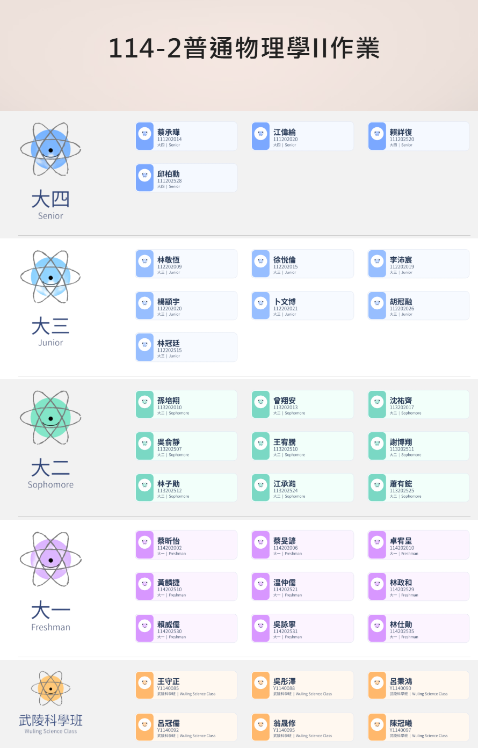
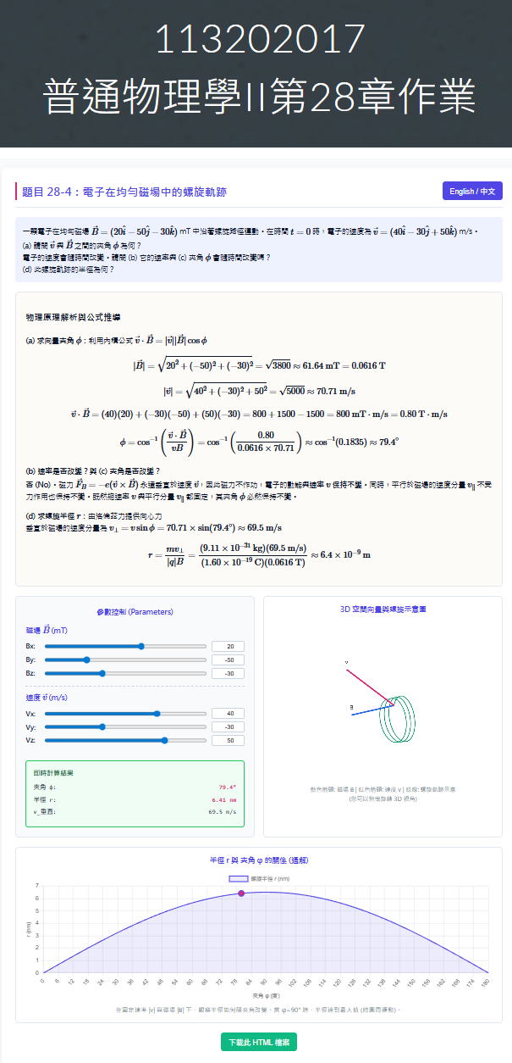
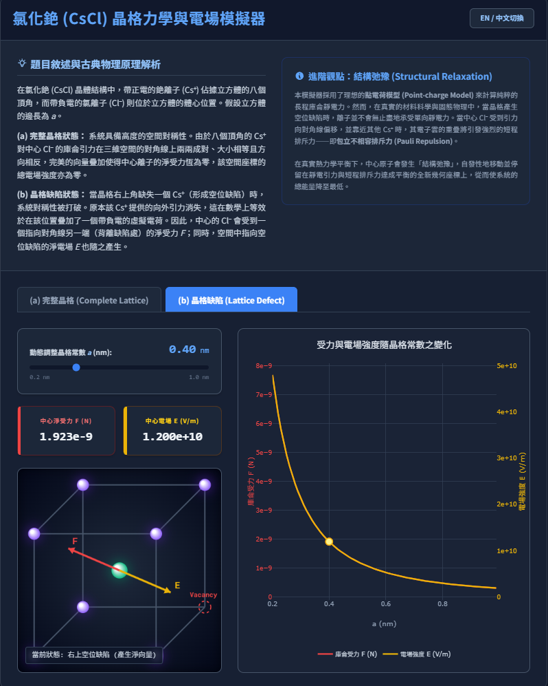

範例：114-2普通物理學II作業
https://reurl.cc/X2ymeE

Slide 21
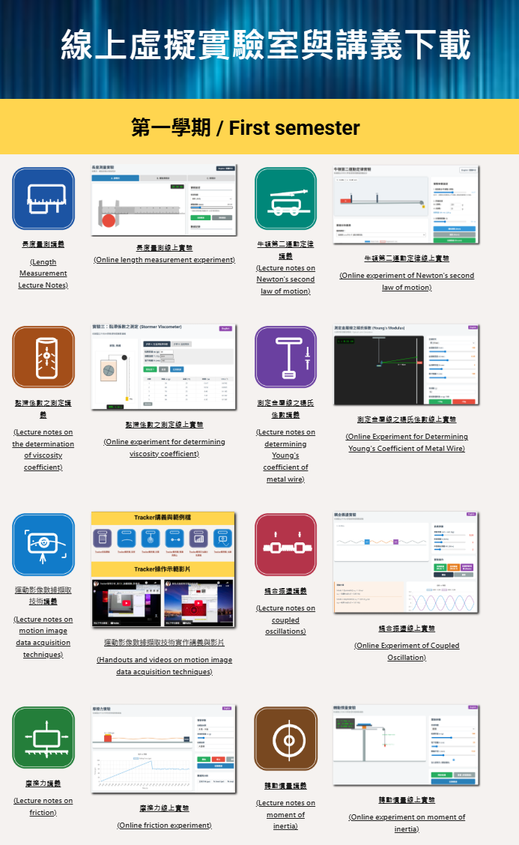
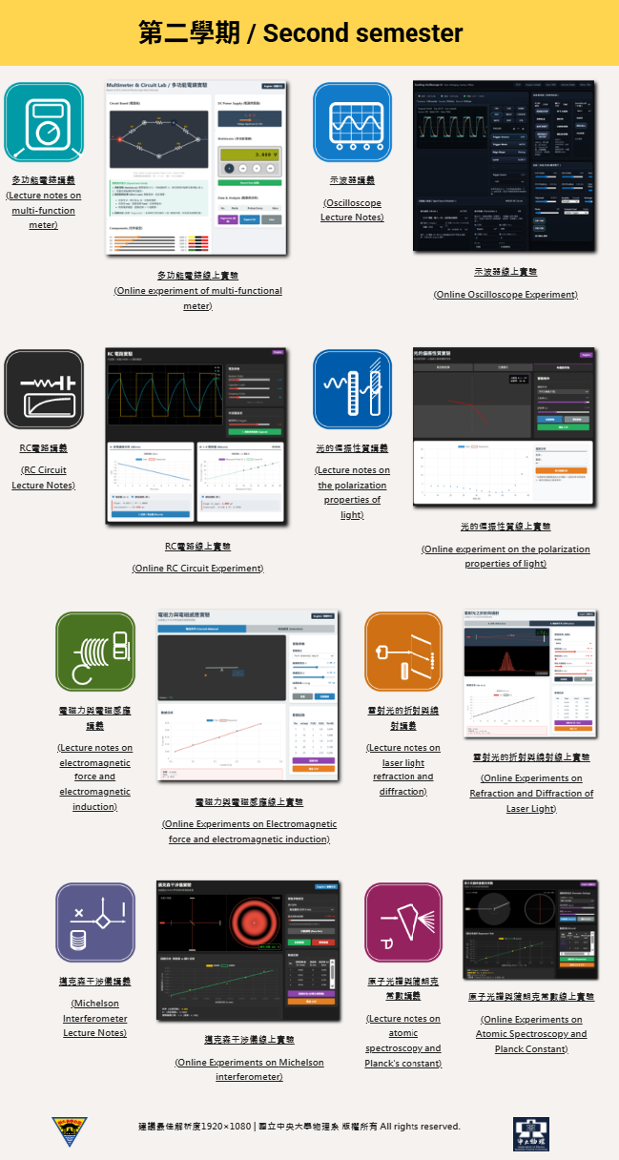
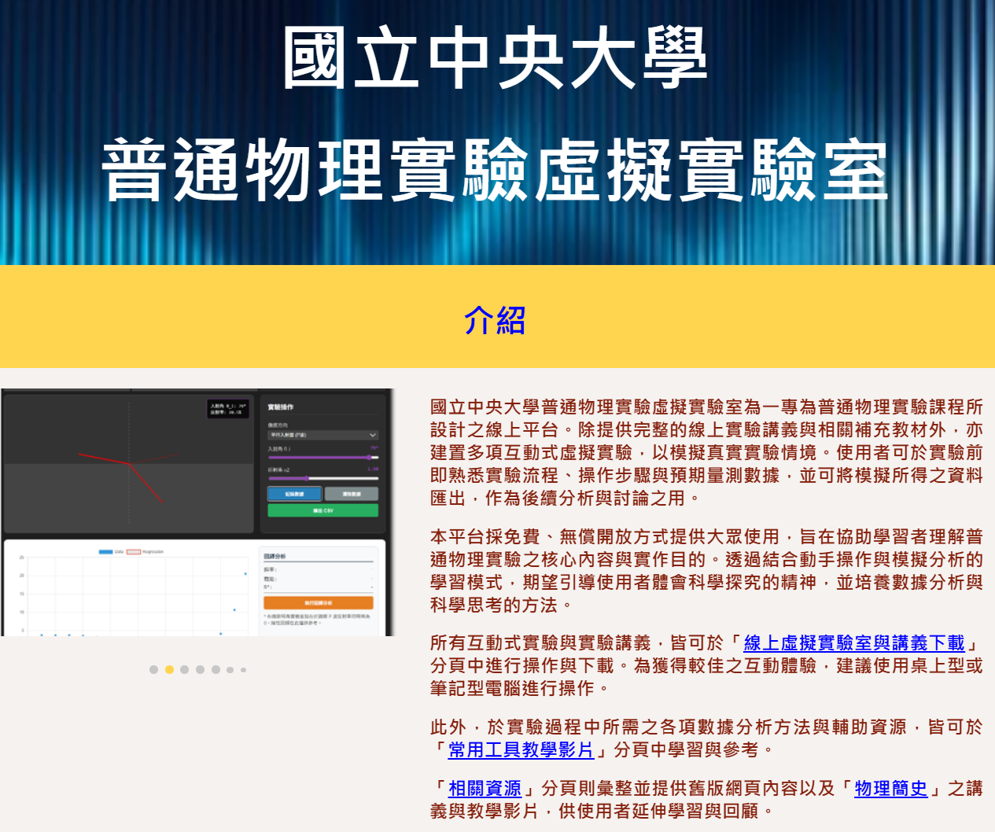

範例：普通物理實驗虛擬實驗室
https://reurl.cc/lpA75d

Slide 22
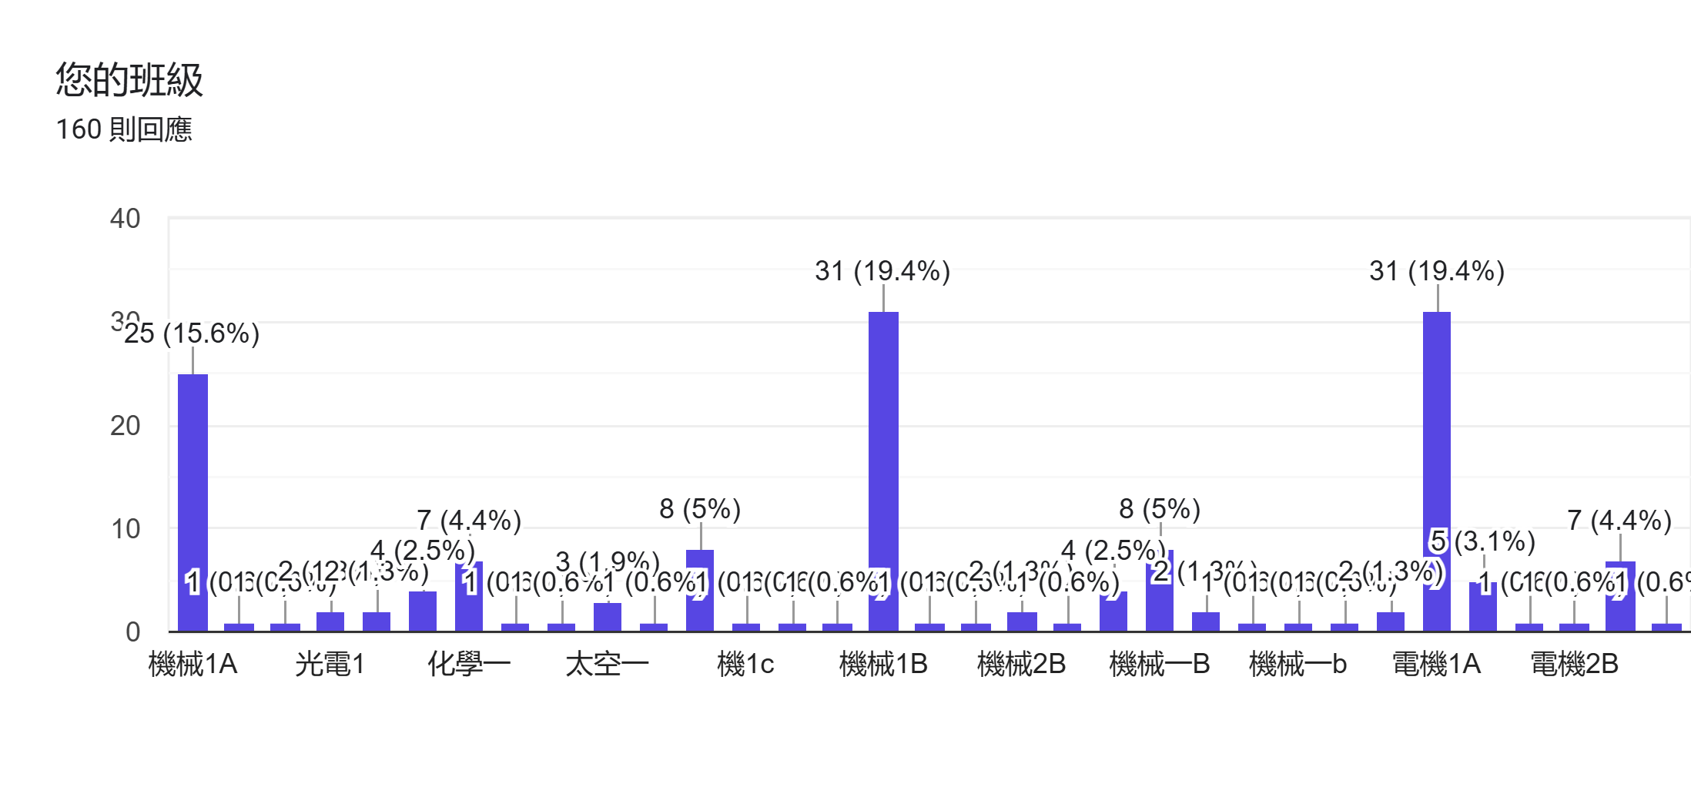
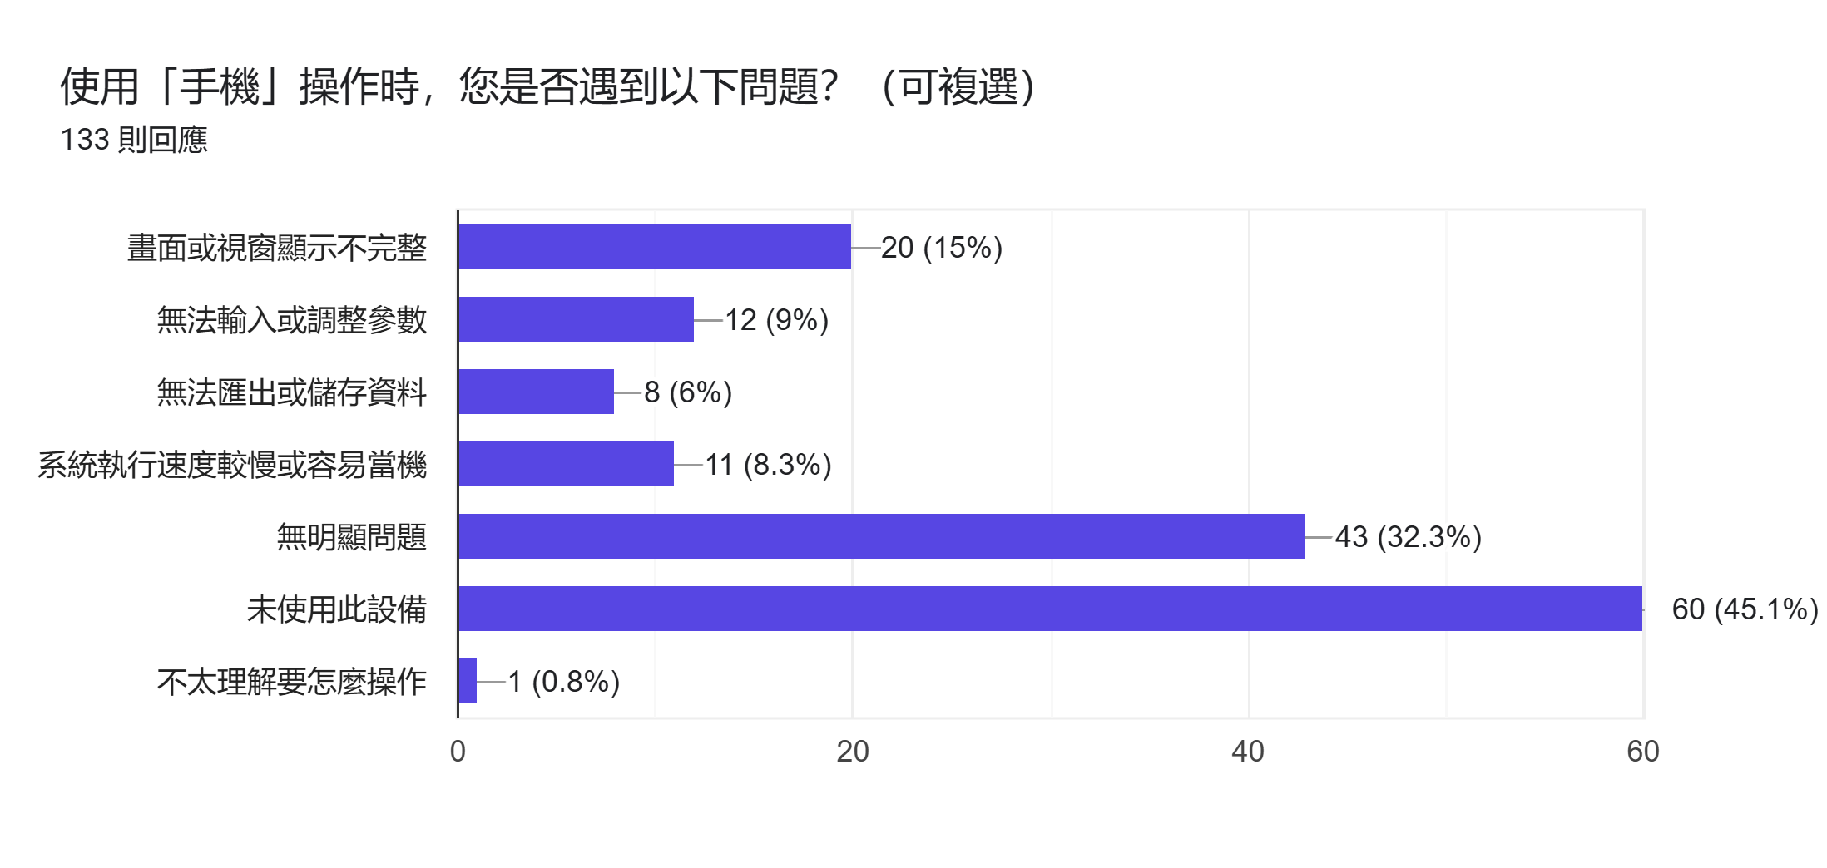
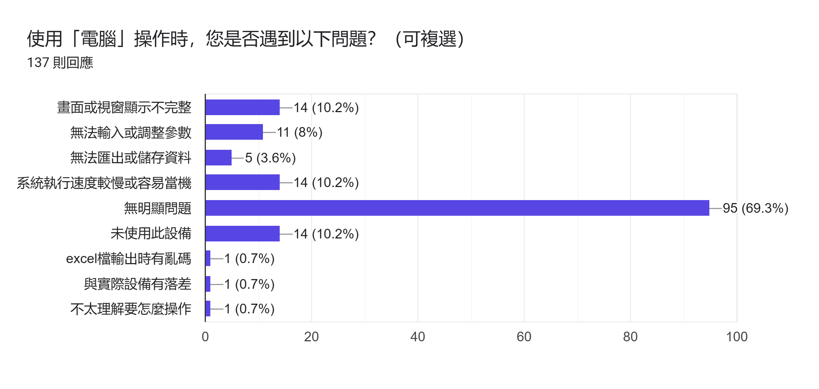
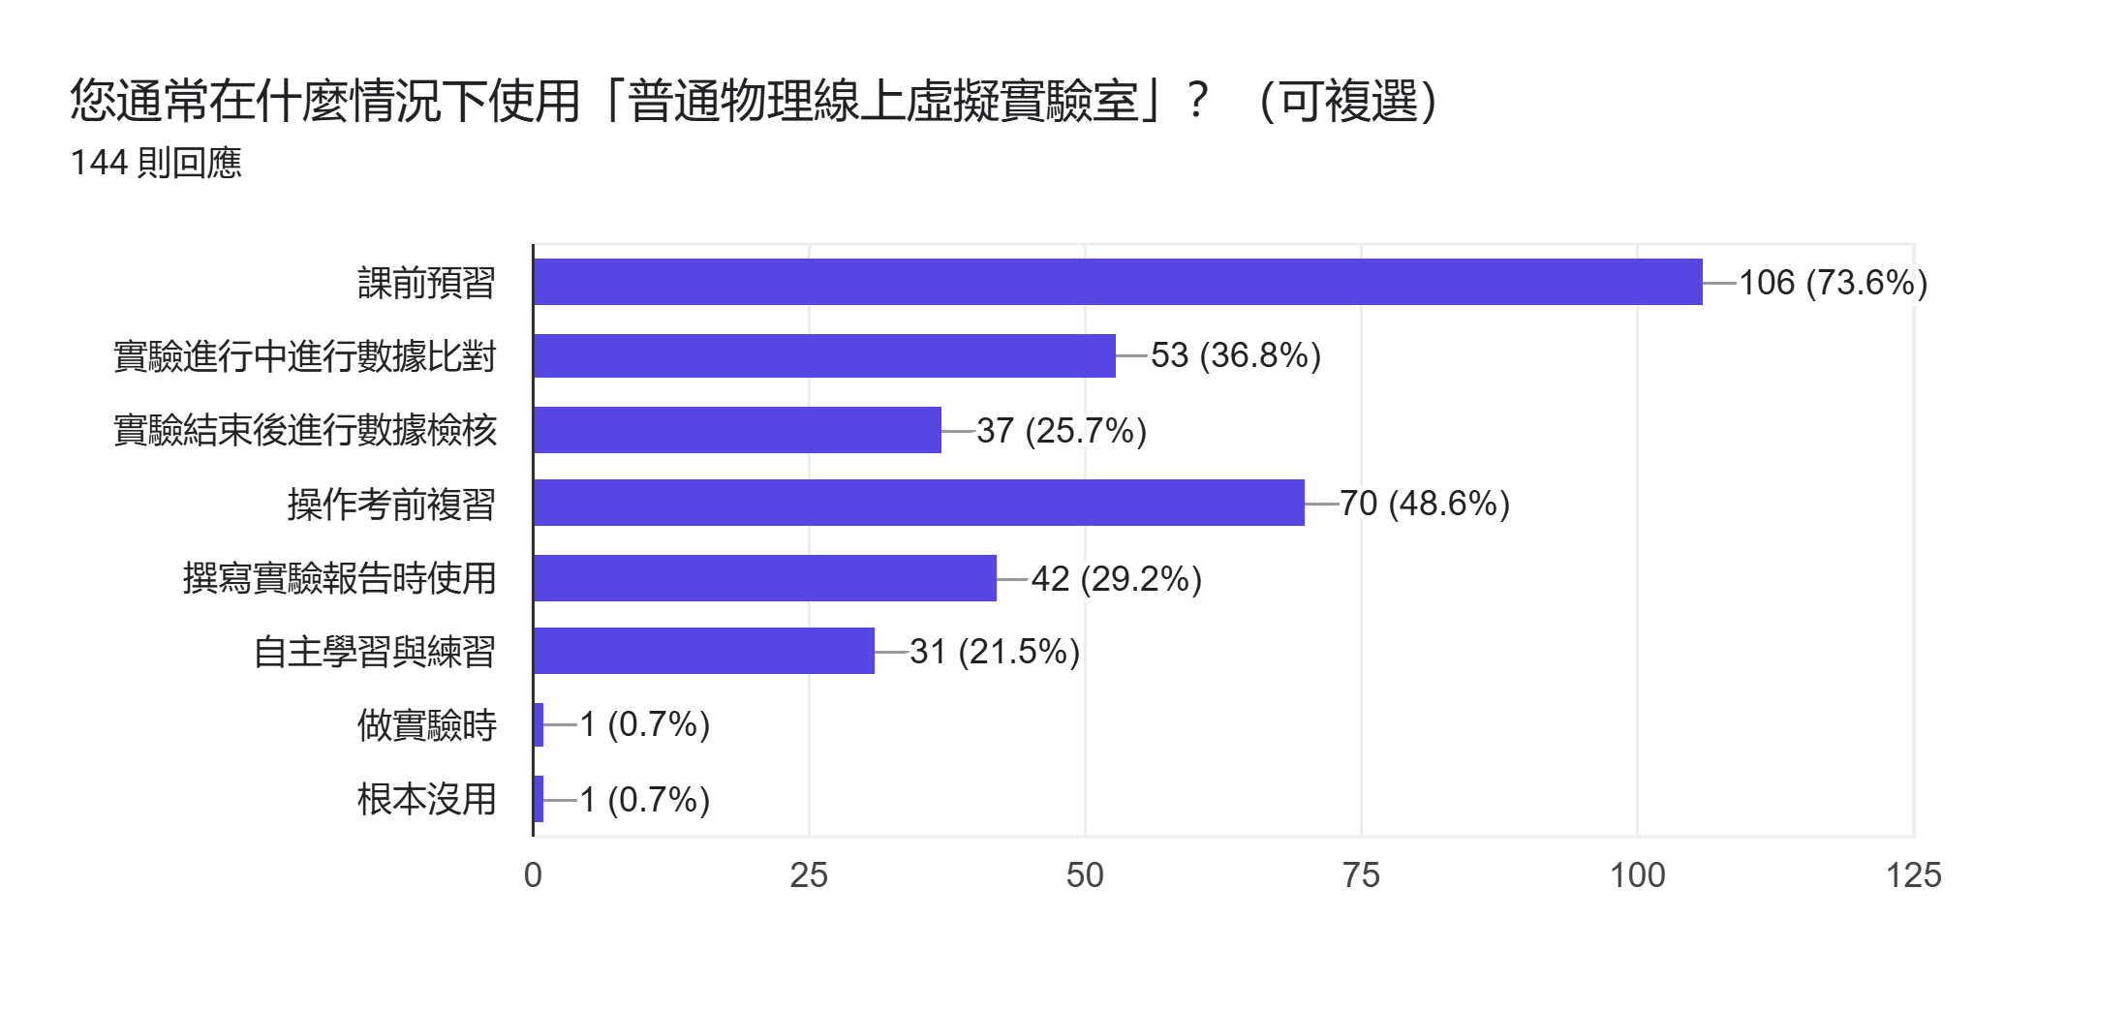
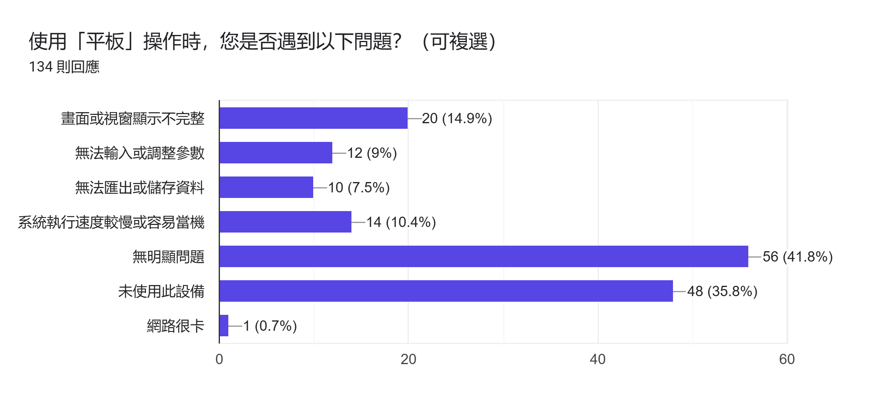
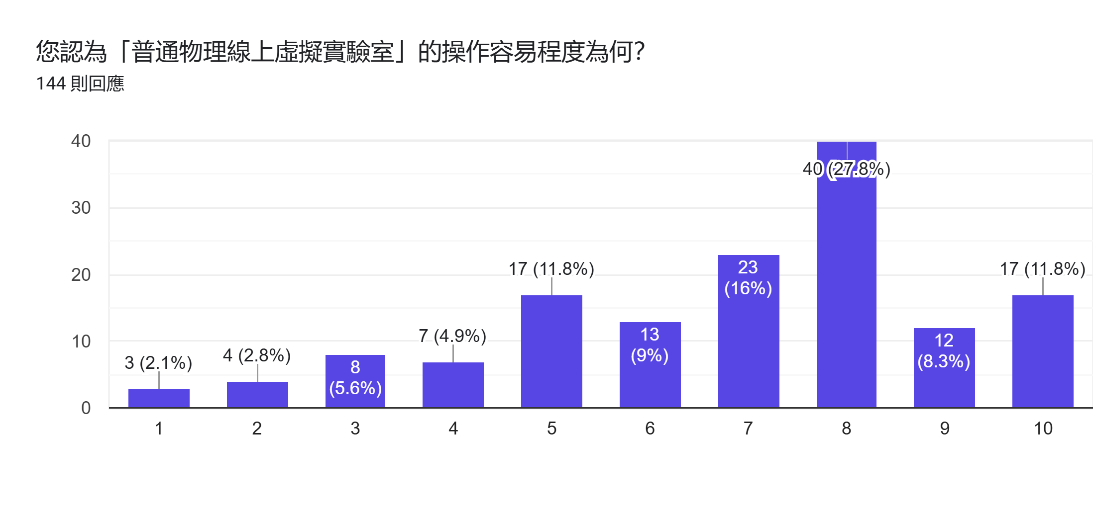
範例：普通物理實驗虛擬實驗室

Slide 23
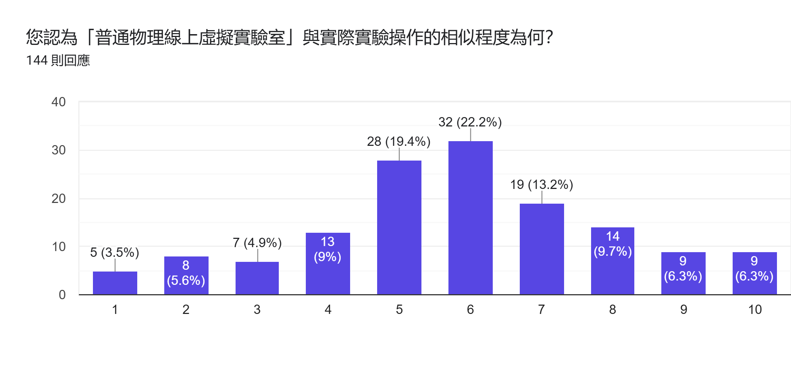
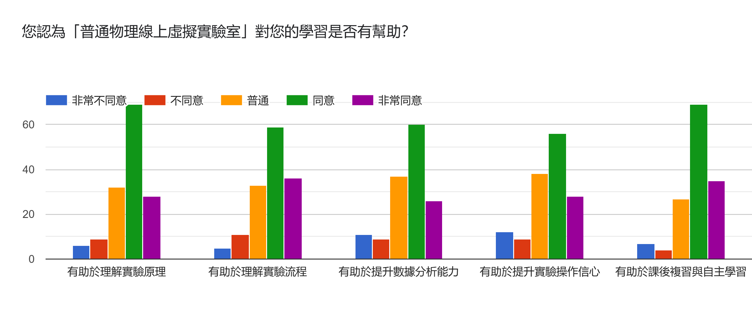
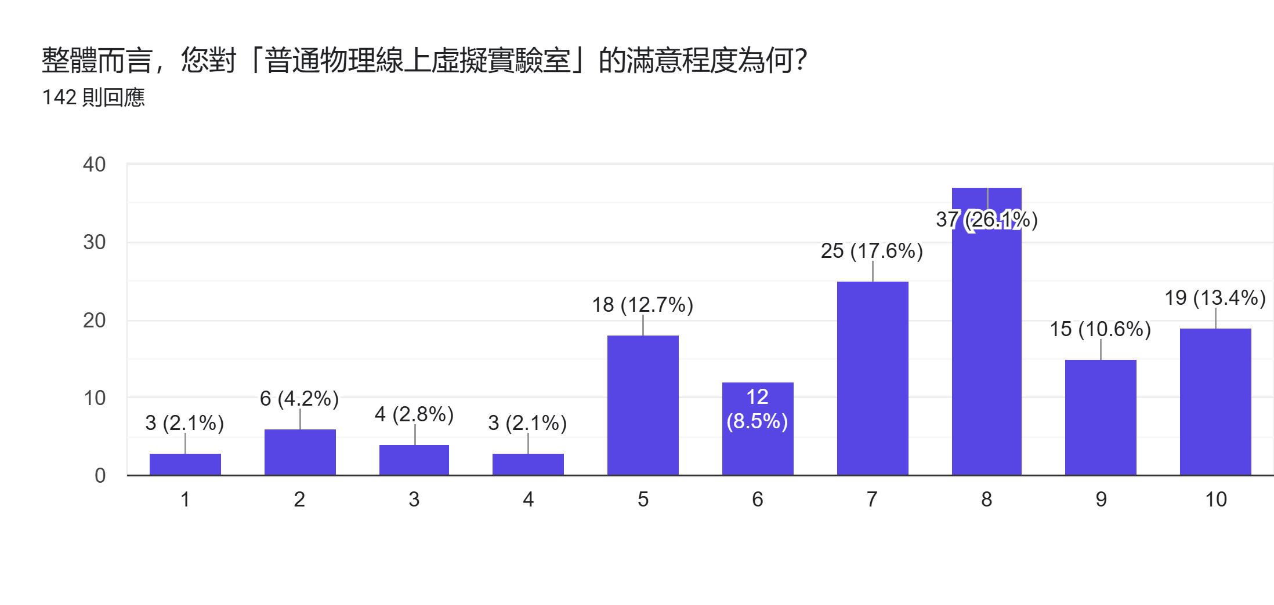
範例：普通物理實驗虛擬實驗室
1. 模擬數據完全理想化，與現實有一定差距。現實中做實驗多少會有不可避免的變因，例如滑車實驗中使掛滑車之繩轉向的輪軸之轉動慣量，這些變因會造成數據圖與理論的差距，若可同時標上理論線與學生可能做出的數據線，也許更能使學生思考造成實驗結果與理論具偏差之原因。此外，目前似乎沒有實驗之架設流程模擬，對於實驗架設之預習較薄弱。總體而言，很謝謝老師架設此虛擬實驗室，令我在實驗預習方面準備更容易，此虛擬實驗室對我相當有用，謝謝老師的用心。
2. 像是光的偏振實驗，或許可以提供切換鏡片的功能，讓學生更能知道該如何做實驗，或是說可以把實驗真正用到的裝置顯示出來，而非只有實驗時需要觀測的數據
3. 講義和影片的實驗操作流程可以寫得更清楚一點，說實在有點抽象，我和同學們很多人看了還是不會操作
4. 我覺得很棒，讓我正式進行實驗時可以快速掌握狀況
5. 有時候就算在線上練習了，但到了現場看到實際的儀器仍覺得不會操作（因為線上跟實際有落差）
6. 真的不太懂要怎麼使用這個工具進行模擬
7. 挺好
8. 希望虛擬實驗室的實驗器材的模擬器材可以提供多個視角，方便和現實器材做對照
9. 希望滑桿旁的數字可以用輸入的。
10. 非常感謝學校開設的這堂課 讓我們有機會動手實作 跟深刻的體會書本內的知識
11. 建議換新電腦
12. 讚
13. 先教完再做實驗會更快 學生沒被教 什麼都不會！！！！！
14. 網路有點卡 然後冷氣可以開強一點
15. 好用
16. 不錯
17. 繼續保持

Slide 24
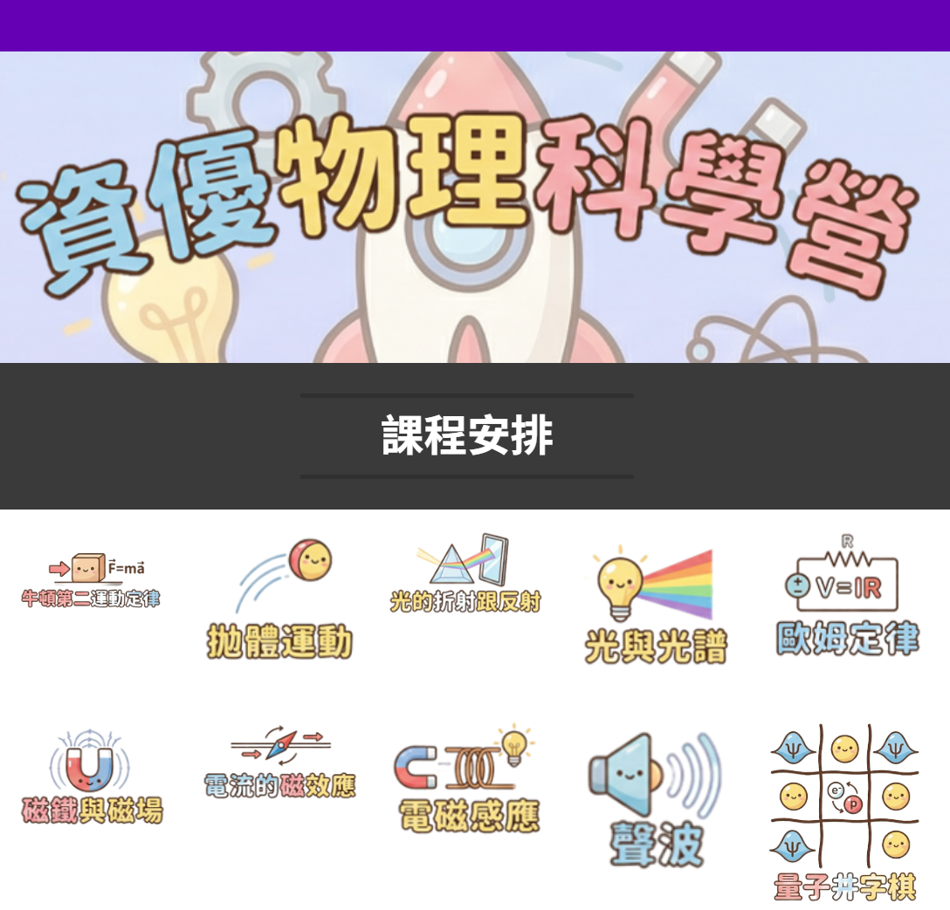
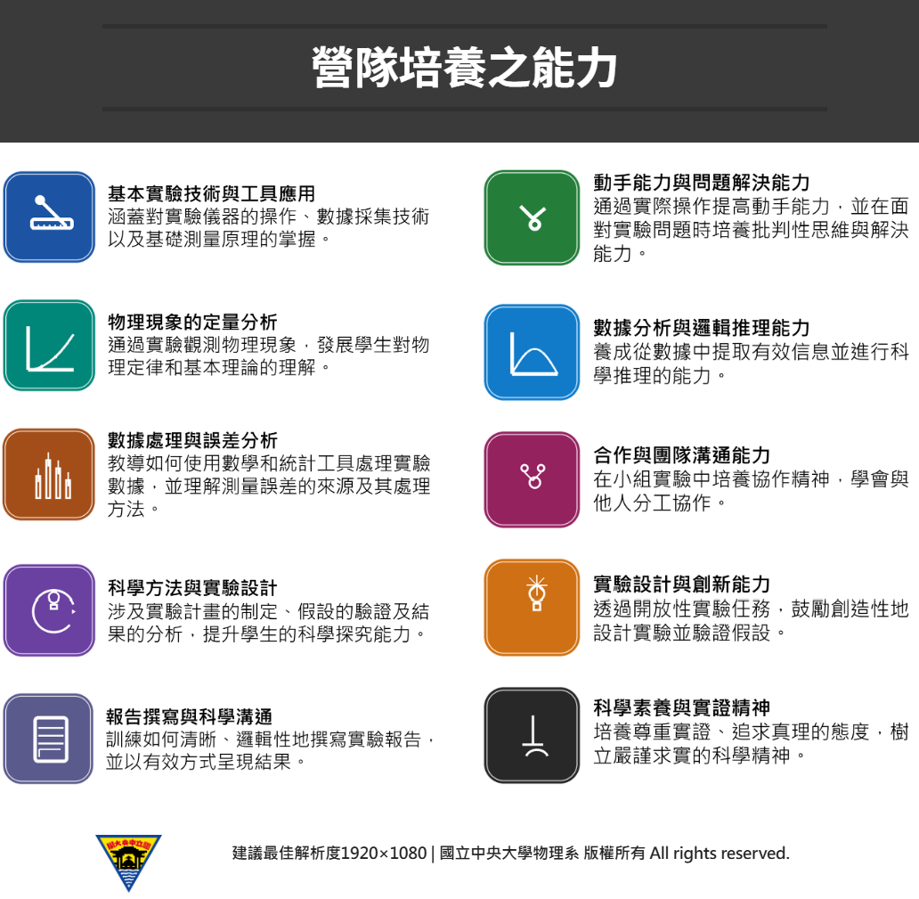
範例：資優物理科學營
對象：龍潭地區國一至國三資優生
https://reurl.cc/dpADkV

Slide 25
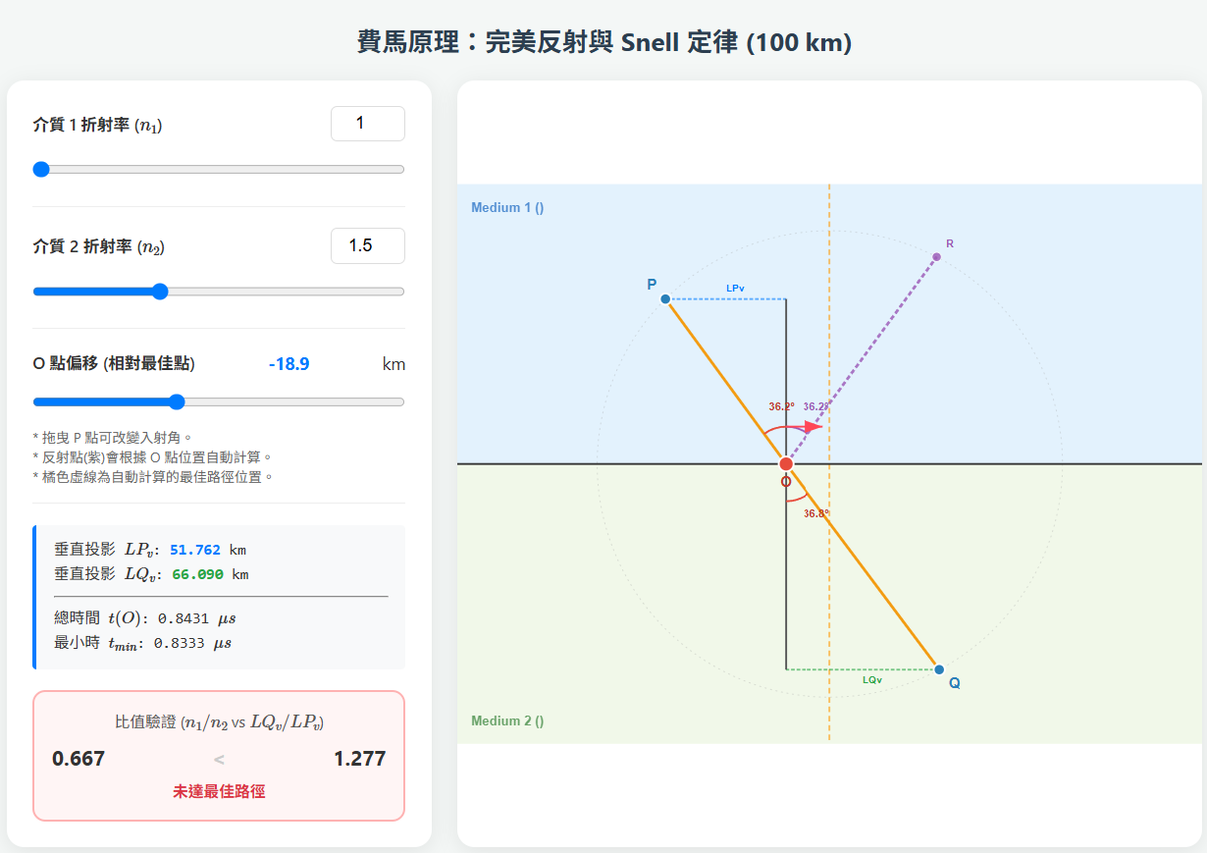
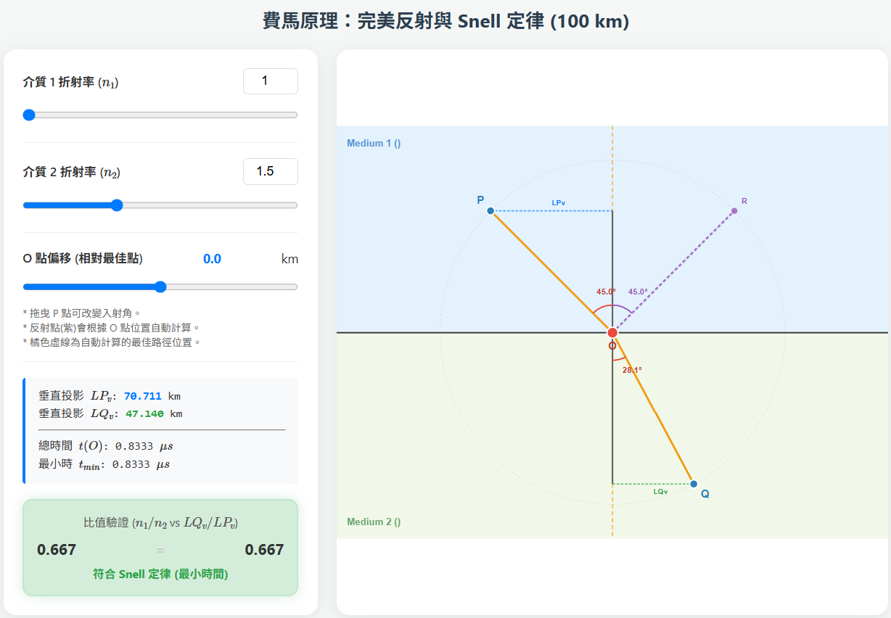
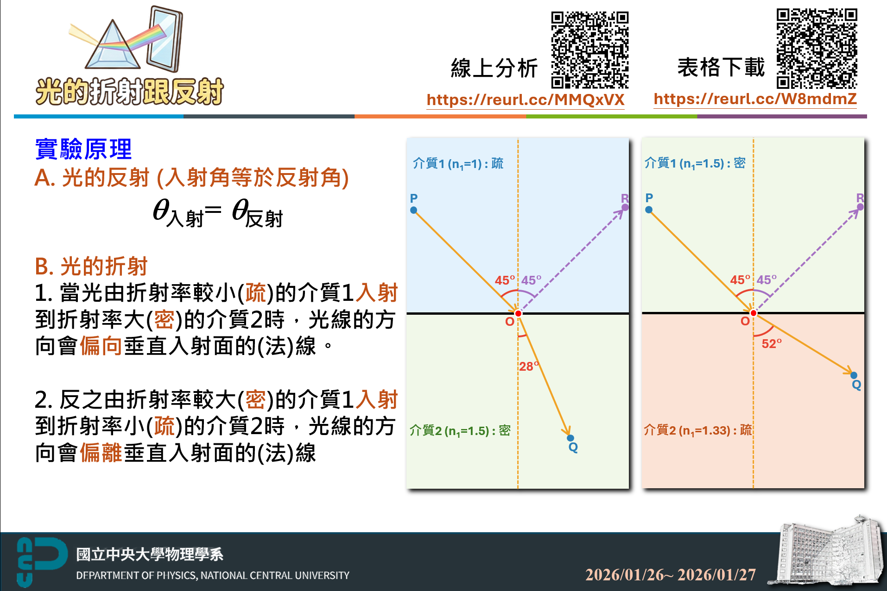
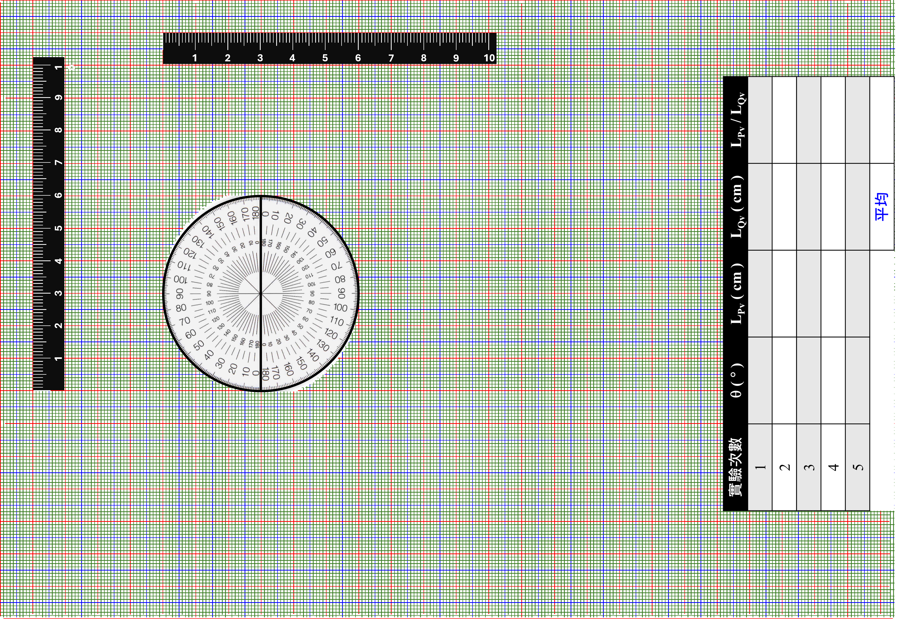
範例：資優物理科學營

Slide 26
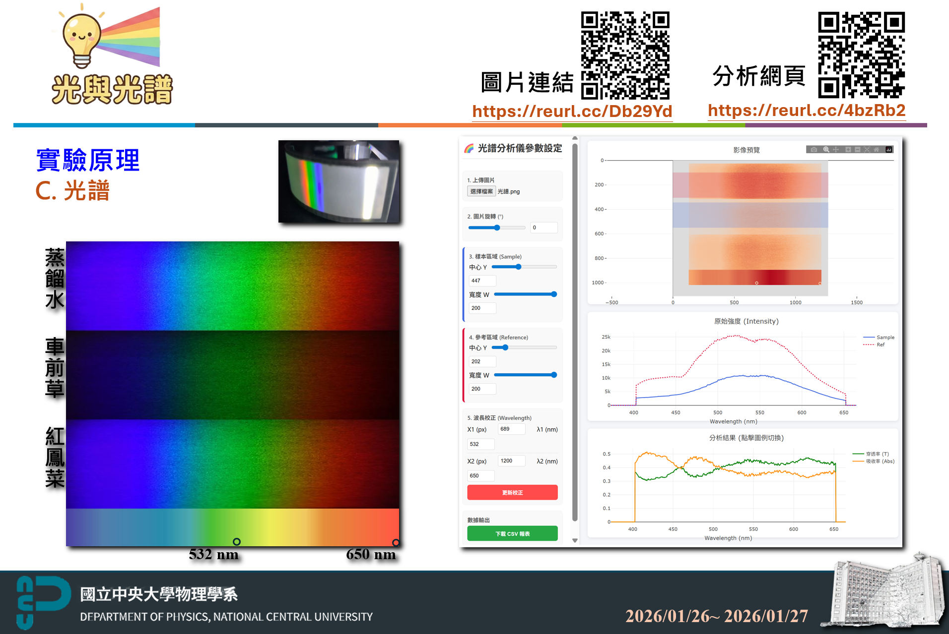

範例：資優物理科學營
https://reurl.cc/Db29Yd
https://reurl.cc/M2g0Gp

Slide 27
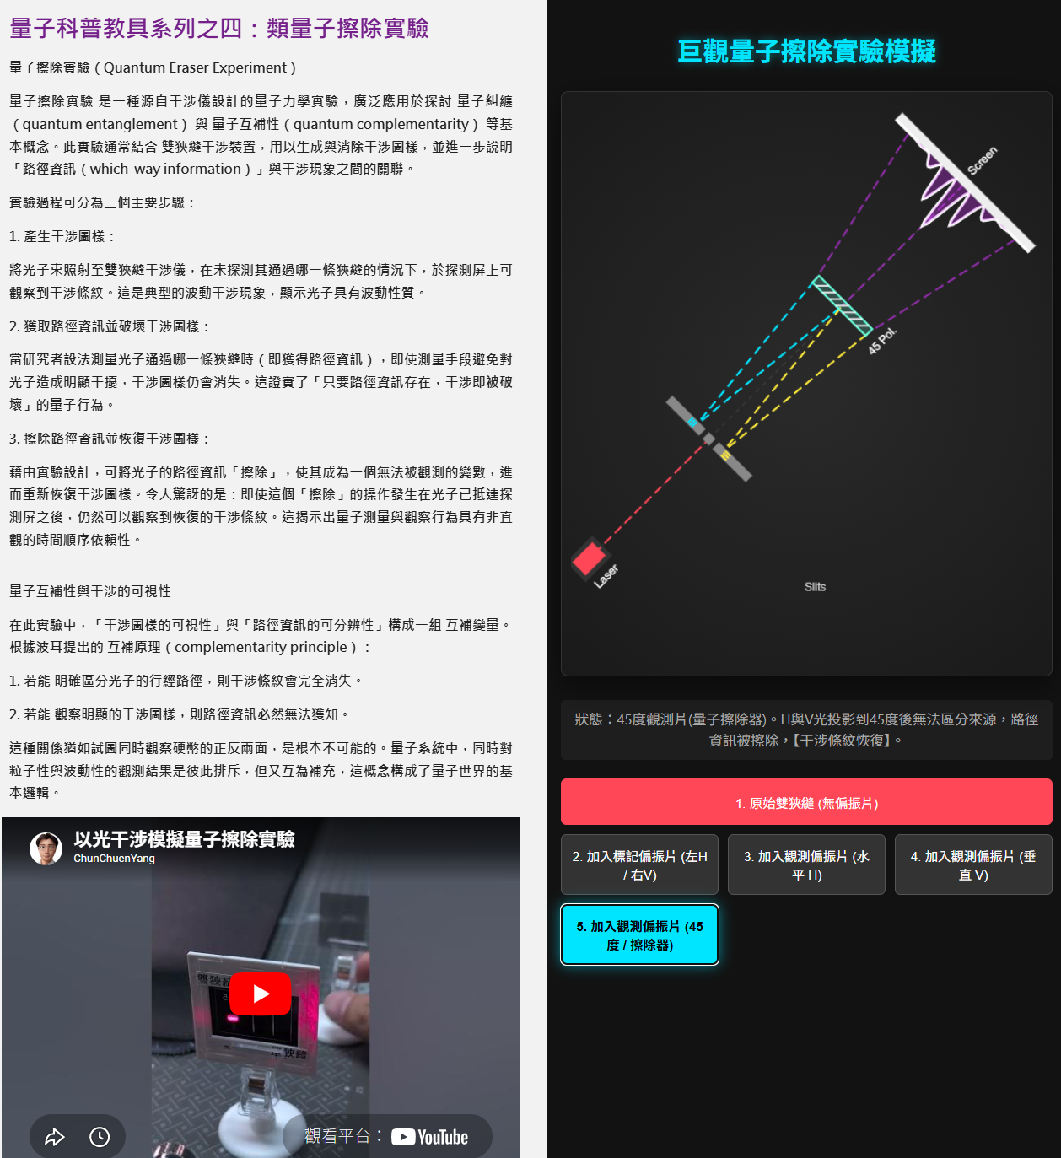


範例：量子科普教具開發
https://reurl.cc/aXA4rX

Slide 28
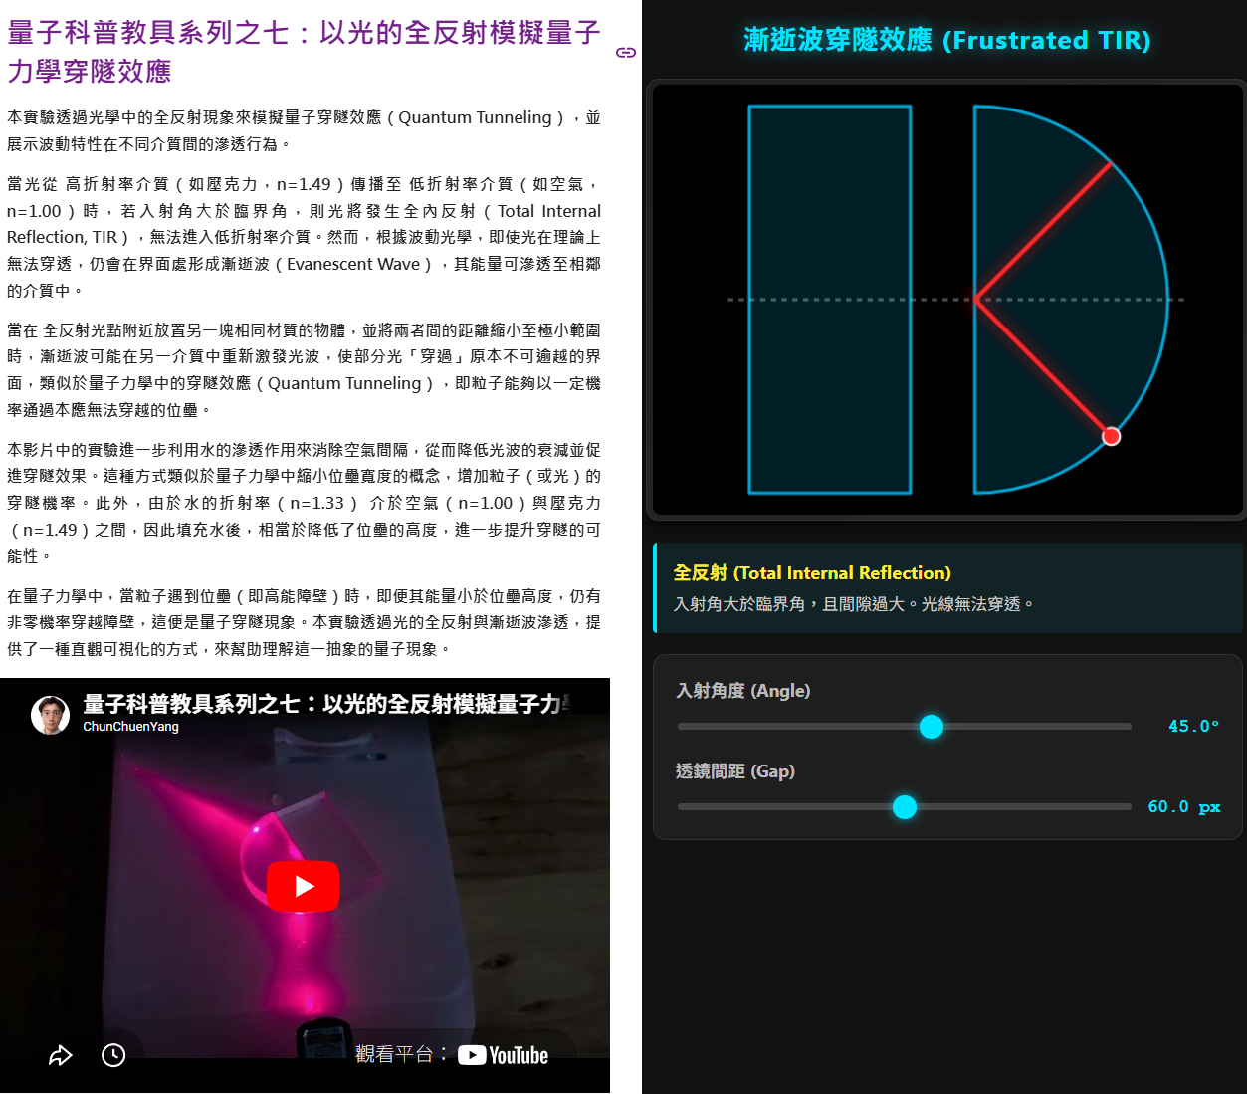
範例：量子科普教具開發

Slide 29
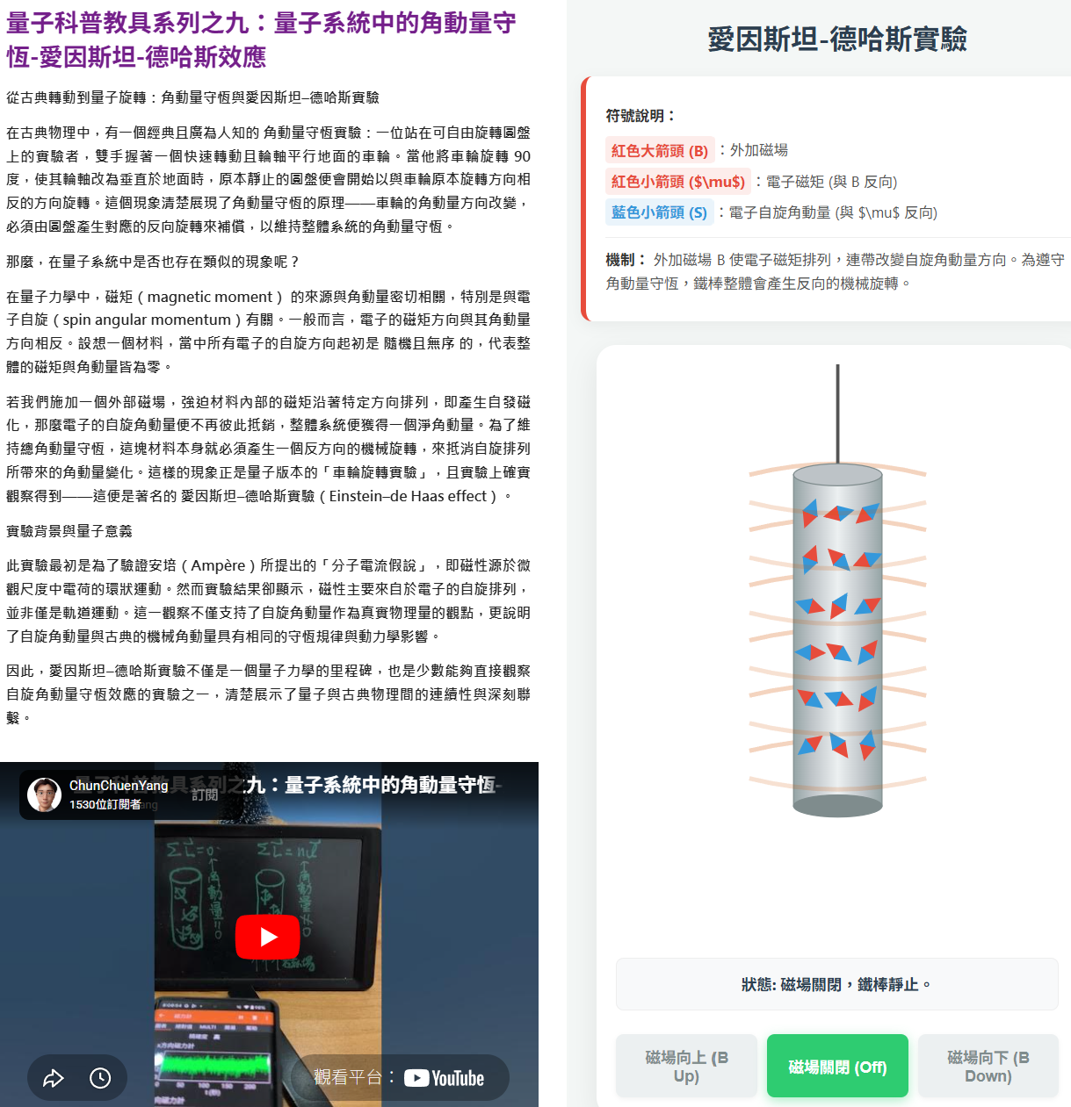
範例：量子科普教具開發

Slide 30
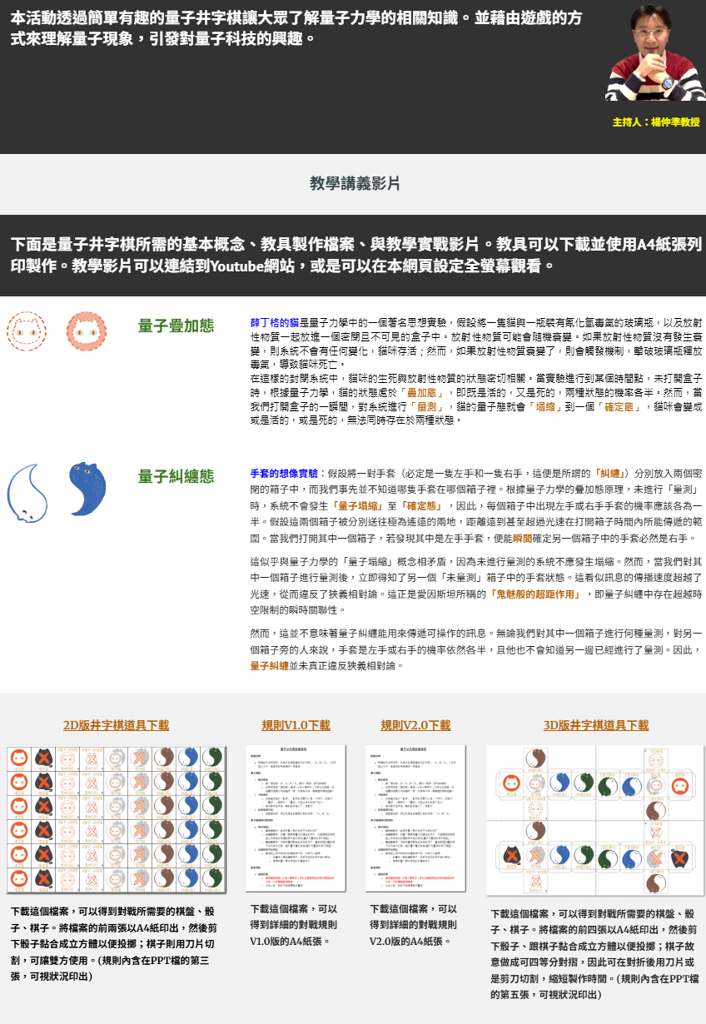
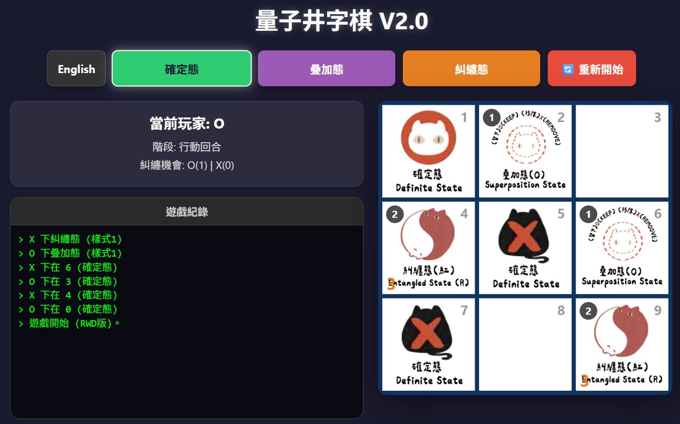

範例：量子井字棋
https://reurl.cc/7EmMo1

Slide 31


感謝您的聆聽
感謝您的聆聽

